Slide 1


GOBIERNO AUTÓNOMO DESCENTRALIZADO
PARROQUIAL SAN JOSÉ DE POALÓ
RENDICIÓN DE CUENTAS
2024
Lic. Rafael Unaucho
presidente
En cumplimiento con lo establecido en la Constitución de la República del Ecuador de acuerdo al artículo 83 literal 11 y en concordancia con la Ley del Consejo de Participación Ciudadana y Control Social artículo 9 y la Ley de Participación Ciudadana en su artículo 88.
Promoviendo la Interculturalidad

Slide 2

¿QUÉ ES LA RENDICIÓN DE CUENTAS ?
Es un proceso mediante el cual quienes manejan y toma decisiones sobre la gestión de lo público, dan a conocer a la ciudadanía los resultados de dicha gestión.

Slide 3


Art. 83.- Literal 11
Art. 266 y 302 inciso 4to
Art. 9, 10 numerales 1,2,3,4,5,6,7,8 y Art. 11
Art. 89,90,92 y 95
NORMAS LEGALES SOBRE LA RENDICIÓN DE CUENTAS
LEY DE PARTICIPACIÓN CIUDADANA
LEY ORGÁNICA DEL CONSEJO DE PARTICIPACIÓN CIUDADANA Y CONTROL SOCIAL

Slide 4
PERSONAL ADMINISTRATIVO
PRESIDENTE
VICEPRESIDENTE
3 VOCALES
SECRETARIA – TESORERA
PERSONAL OPERATIVO
AUXILIAR DE SERVICIOS GENERALES – EE.PP
MAESTRO MAYOR
ALBAÑILES
PEONES
INGENIERO CIVIL

Slide 5
COMISIONES PERMANENTES
COMISIÓN DE MESA
PRESIDENTE RAFAEL UNAUCHO
COMISION DE PLANIFICACIÓN
PRESIDENTE MARIO VALENZUELA
COMISIÓN DE PRESUPUESTO
PRESIDENTE RAFAEL UNAUCHO
COMISIÓN DE IGUALDAD Y GÉNERO
PRESIDENTE CARMEN AYALA

Slide 6
COMISIONES OCASIONALES
COMISION DE EDUCACIÓN CULTURA Y TURISMO
RESPONSABLE: JOSÉ CHOLOQUINGA
COMISIÓN DE SALUD Y DEPORTES
RESPONSABLE: MARIO VALENZUELA
COMISIÓN DE MEDIO AMBIENTE Y PROYECTOS PRODUCTIVOS
RESPONSABLE: FLOR ANTE
COMISIÓN DE SEGURIDAD Y RIESGO
RESPONSABLE: JOSÉ CHOLOQUINGA

Slide 7
PRESUPUESTO 2024
$ 229942.22
247536.31
GASTO CORRIENTE | 78200.00
GASTO INVERSIÓN | 151742.22
OTROS INGRESOS CEMENTERIO CORTE AL 21/02/2024
INGRESO POR CEMENTERIO | 140 .00
INGRESOS POR EXHUMACION | 150.00
INGRESOS POR VENTA DE METROS CUADRADOS DE TERRENO (CEMENTERIO GENERAL) | 1043.60
TOTAL | $ 1.333,60

Slide 8
GASTOS EN PERSONAL
REMUNERACIONES UNIFICADAS - REMUNERACIONES COMPLEMENTARIAS - APORTES PATRONALES A LA SEGURIDAD SOCIAL | $ 65.460,47

Slide 9
GASTOS EN BIENES Y SERVICIOS DE CONSUMO
TELECOMUNICACIONES (CNT) | 305.23
EDICIÓN, IMPRESIÓN, REPRODUCCIÓN Y PUBLICACIONES (LIBRETINES) | 60.00
HOSTING PAG WEB INSTITUCIONAL | 240.05
ARRENDAMIENTO DEL SOFTWARE DE CONTABILIDAD GUBERNAMENTAL | 600.00
MATERIALES DE OFICINA | 671.69
MATERIALES DE ASEO | 64.26
TOTAL | 1.941,23

Slide 10
OTROS GASTOS CORRIENTES
PÓLIZA DE FIDELIDAD | 129,23
COMISIONES BANCARIAS | 61,95
TOTAL | 191,18
TRANSFERENCIAS Y DONACIONES
RETENCIÓN DEL 5 POR MIL AL GOBIERNO CENTRAL | 6.898,24
APORTE CONAGOPARE NACIONAL 1% | 2.299,40
APORTE CONAGOPARE COTOPAXI 2% | 4.598,84
TOTAL | 13.796,48

Slide 11
GASTO DE INVERSIÓN
PLANIFICADO
EJECUTADO
17.1066,31
16.8227,64
98.34 % EJECUTADO

Slide 12
GASTOS VEHÍCULO INSTITUCIONAL
REPUESTOS Y ACCESORIOS DEL VEHÍCULO | 65,90
SEGUROS DEL VEHÍCULO DEL GAD | 690,23
MATRICULA DEL VEHÍCULO DEL GAD | 105,19
COMBUSTIBLES | 999,15
VEHÍCULOS (MANTENIMIENTO Y REPARACIÓN) | 775,44
LUBRICANTES | 205,70
TOTAL | 2.841,61

Slide 13


ACTUALIZACIÓN DEL PLAN DE DESARROLLO Y ORDENAMIENTO TERRITORIAL DE LA PARROQUIA SAN JOSÉ DE POALÓ 2023 - 2027
Consultoría, Asesoría e Investigación Especializada
MONTO: $19.934,64

Slide 14
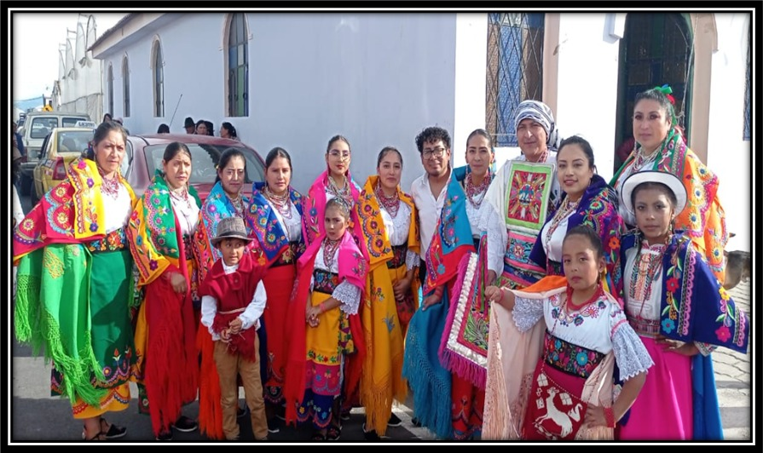
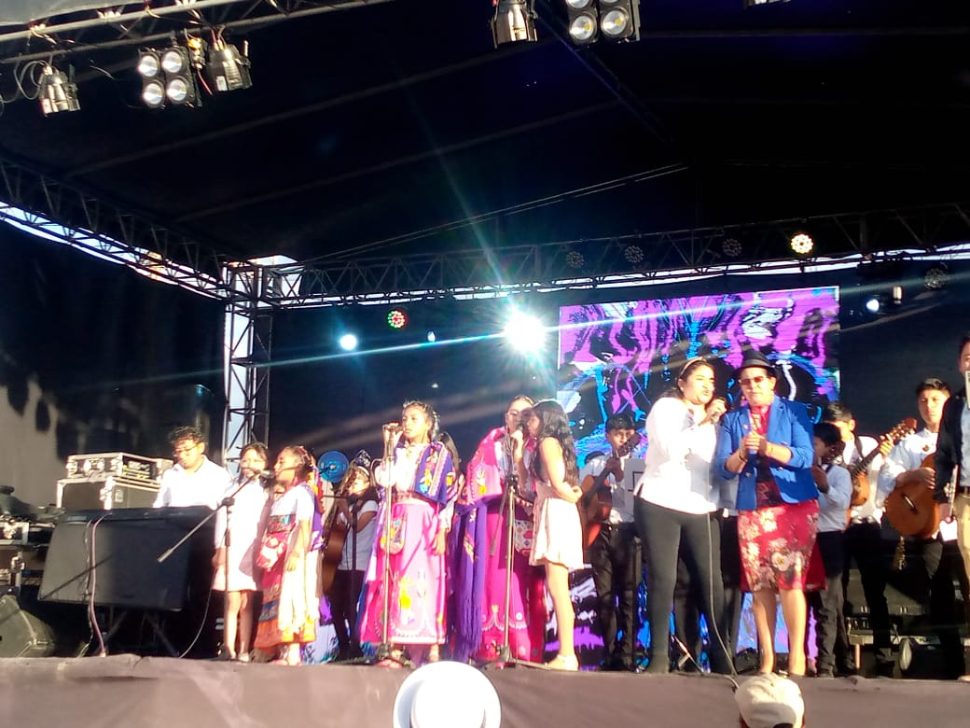
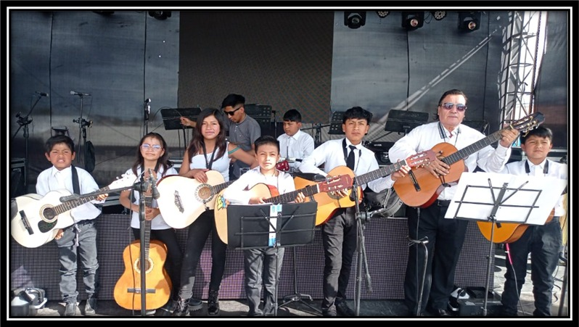
TERMINACIÓN DEL PROYECTO DE MÚSICA
MONTO: $2880.00

Slide 15
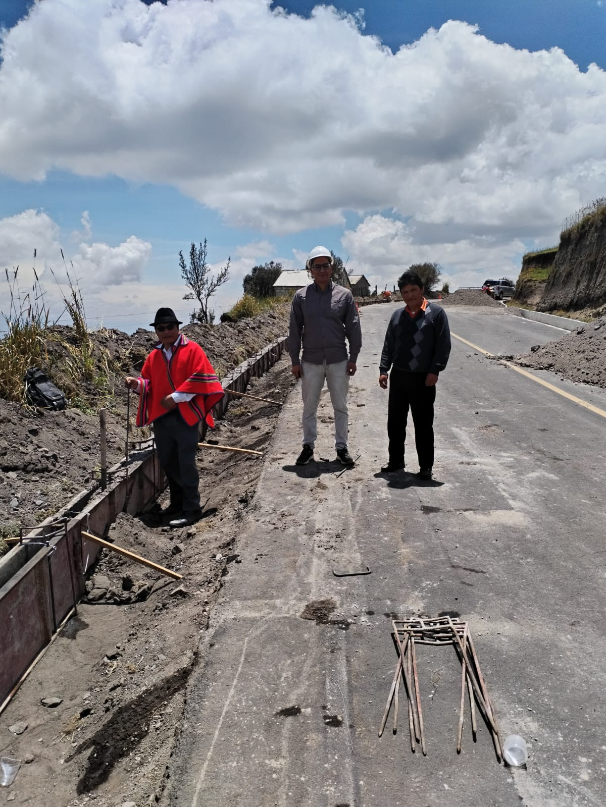
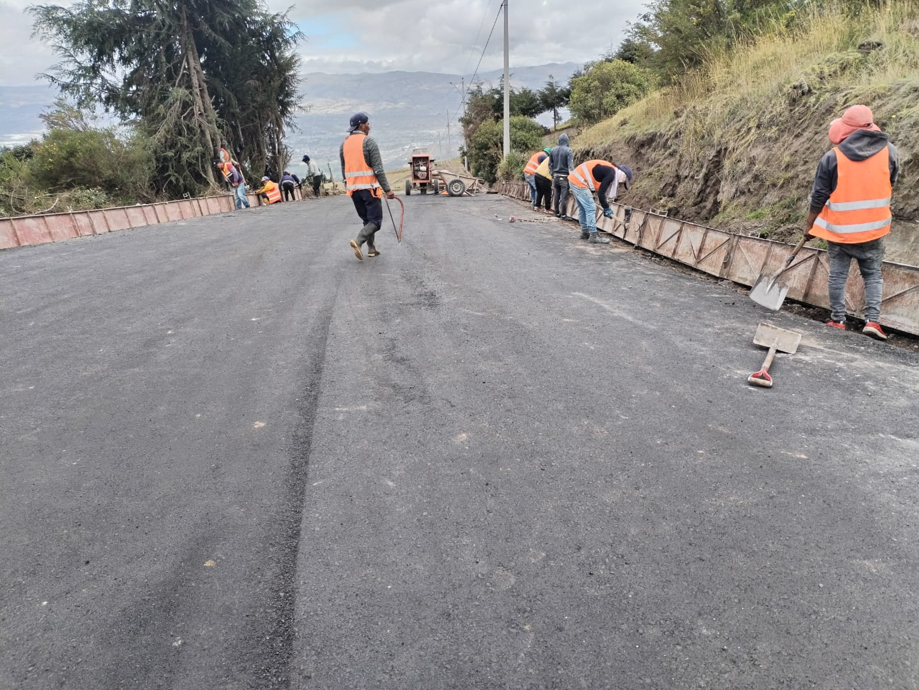
PROYECTO: CONSTRUCCIÓN DE CUNETAS DE LAS VÍAS MACA ATAPULO – MILINPUNGO - CHUQUIRALOMA
MONTO: $98.123,31

Slide 16
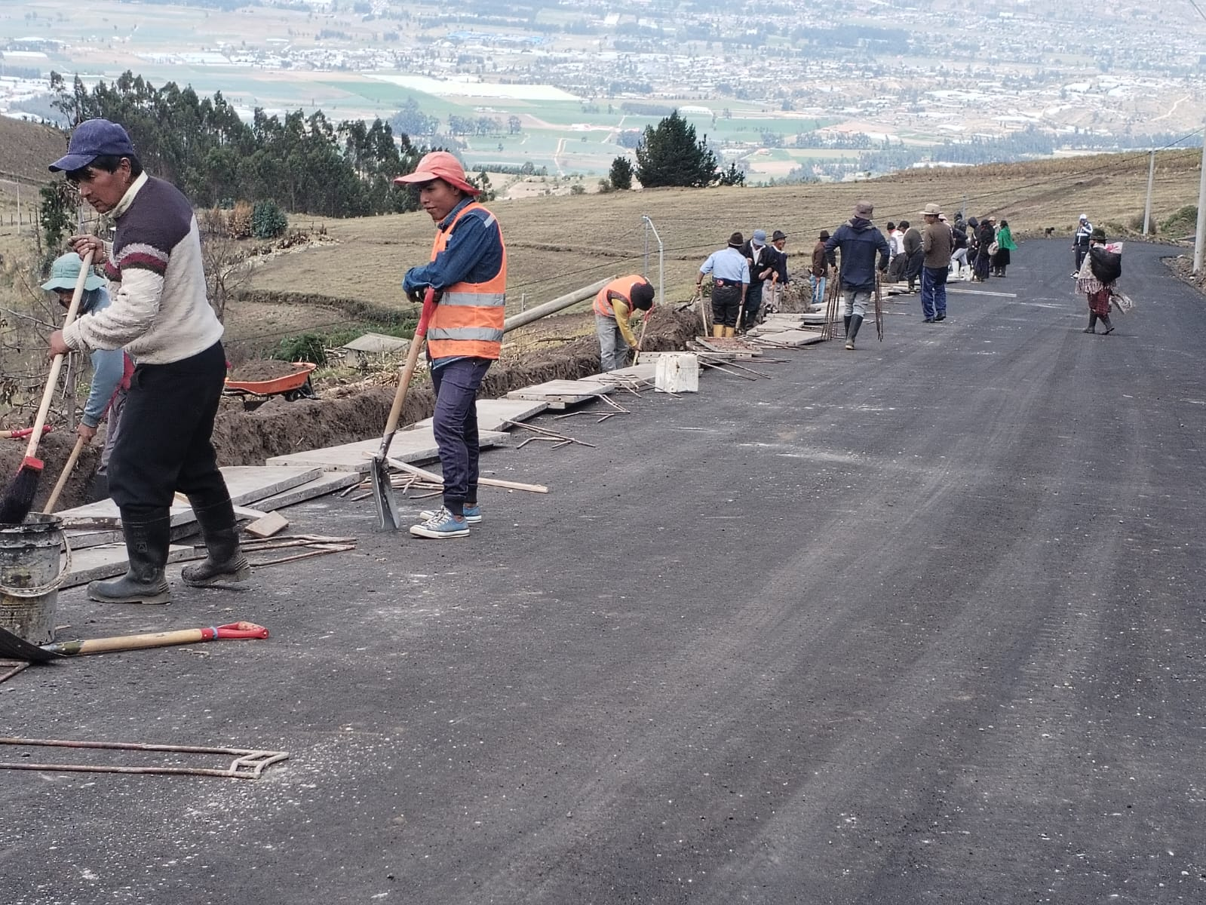
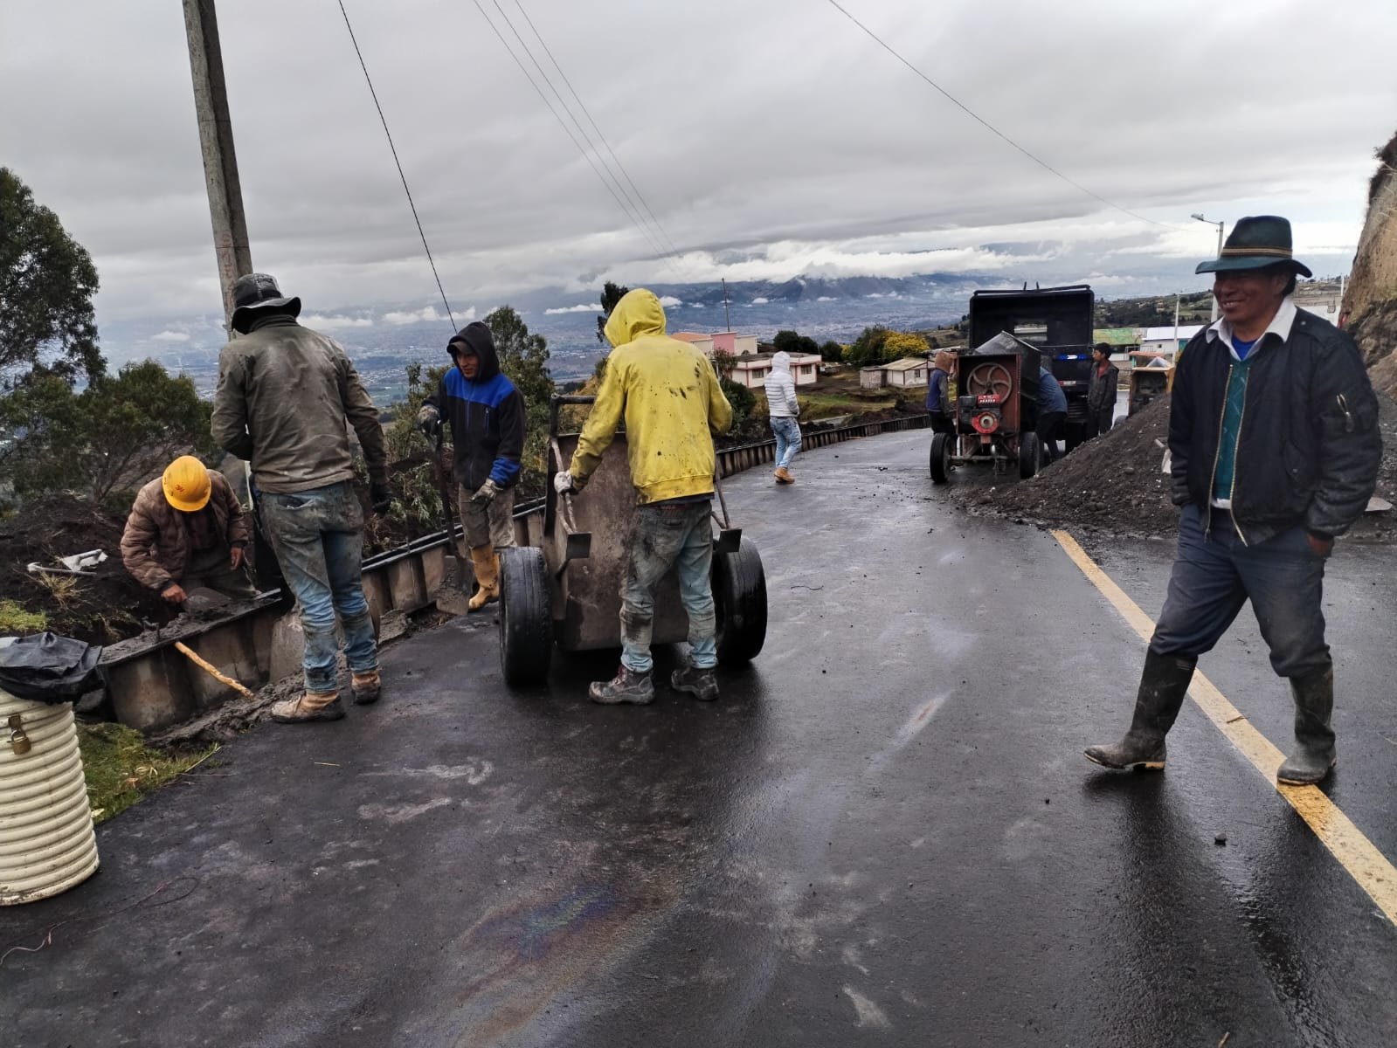
PROYECTO: CONSTRUCCIÓN DE CUNETAS DE LAS VÍAS MACA ATAPULO – MILINPUNGO - CHUQUIRALOMA
MONTO: $98123.31

Slide 17
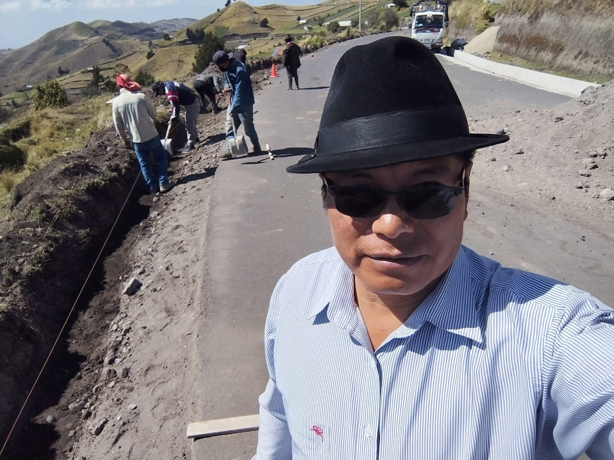
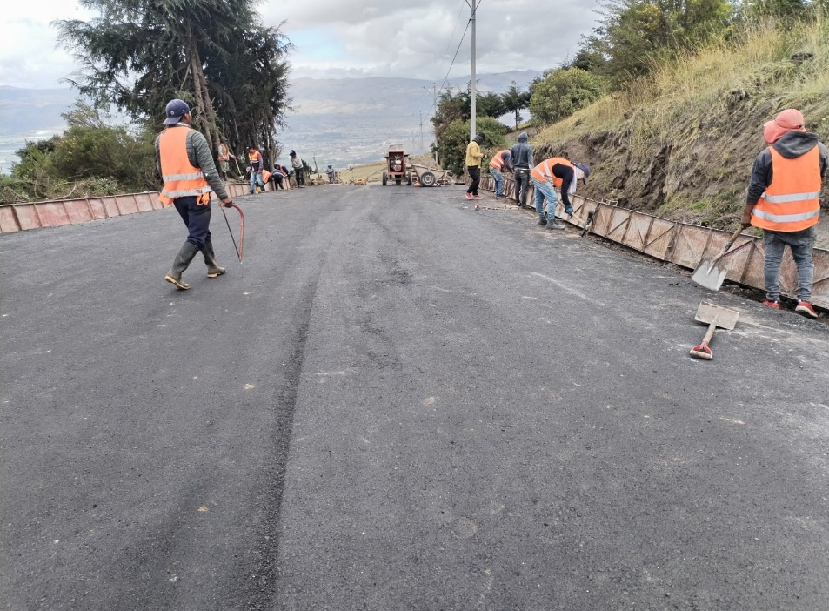
PROYECTO: CONSTRUCCIÓN DE CUNETAS DE LAS VÍAS MACA ATAPULO – MILINPUNGO - CHUQUIRALOMA
MONTO: $98123.31

Slide 18
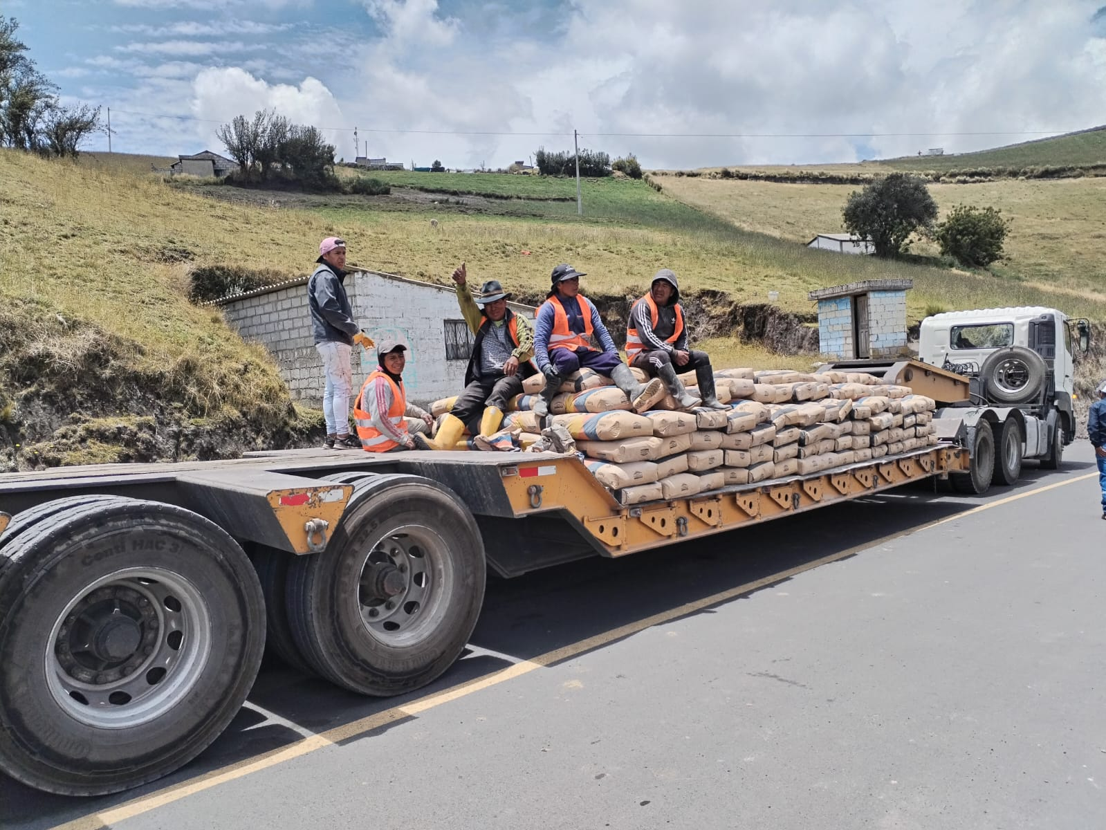
PROYECTO: CONSTRUCCIÓN DE CUNETAS DE LAS VÍAS MACA ATAPULO – MILINPUNGO - CHUQUIRALOMA
MONTO: $98123.31

Slide 19
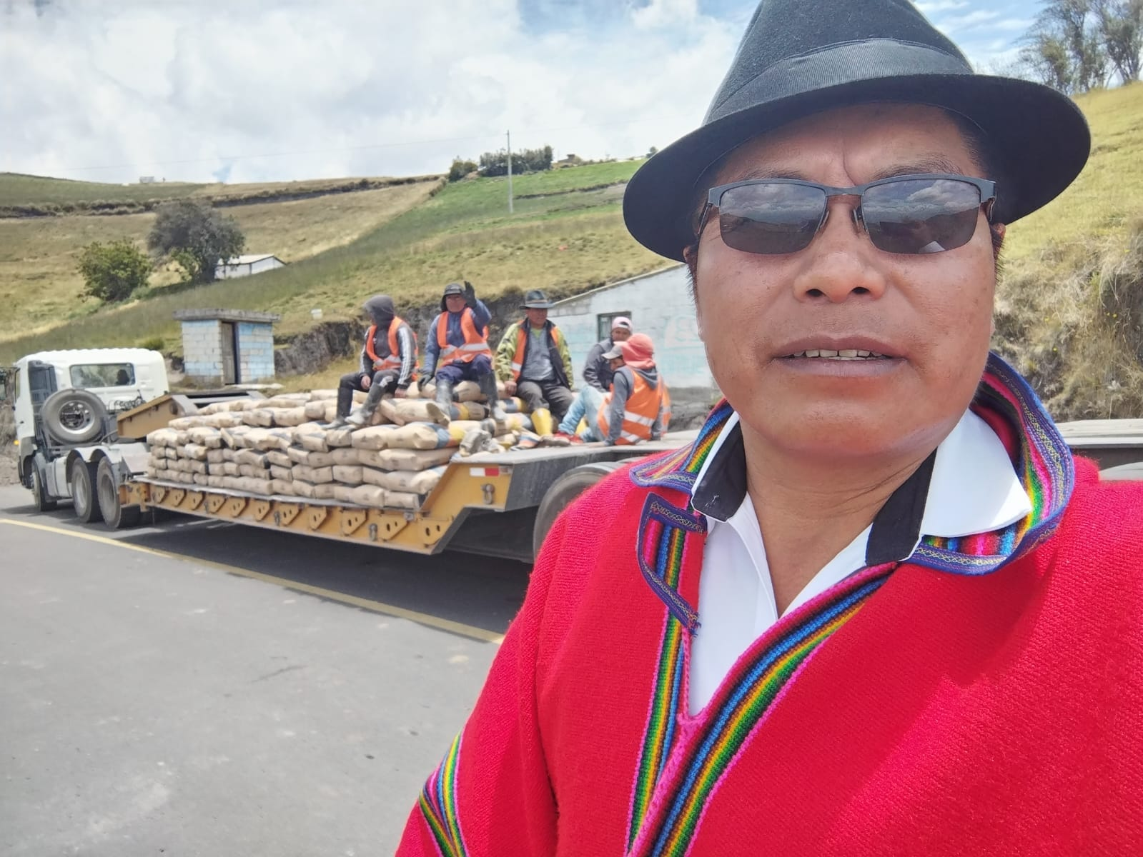
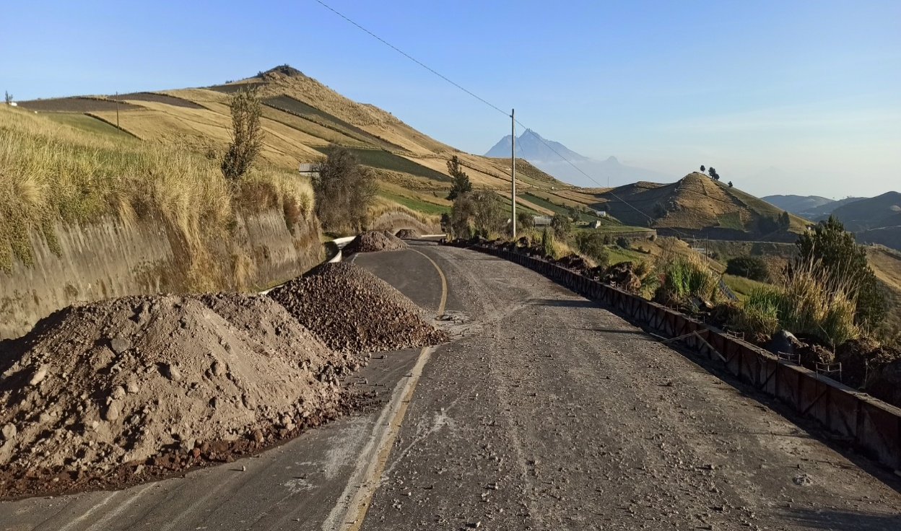
PROYECTO: CONSTRUCCIÓN DE CUNETAS DE LAS VÍAS MACA ATAPULO – MILINPUNGO - CHUQUIRALOMA
MONTO: $98123.31

Slide 20

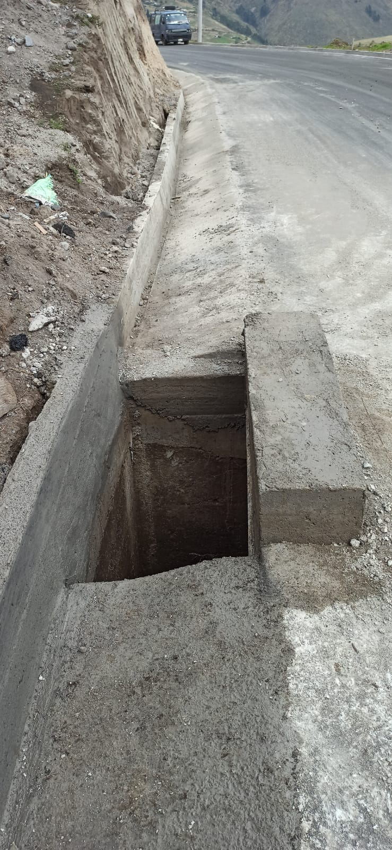
PROYECTO: CONSTRUCCIÓN DE CUNETAS DE LAS VÍAS MACA ATAPULO – MILINPUNGO - CHUQUIRALOMA
MONTO: $98123.31

Slide 21
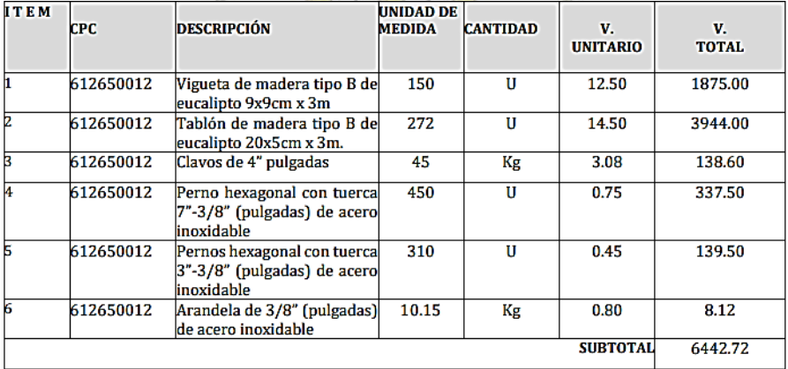
ADQUISICIÓN DE MATERIALES DE CONSTRUCCIÓN PARA EL PUENTE DE TIGLIN
MONTO: $6442.72

Slide 22
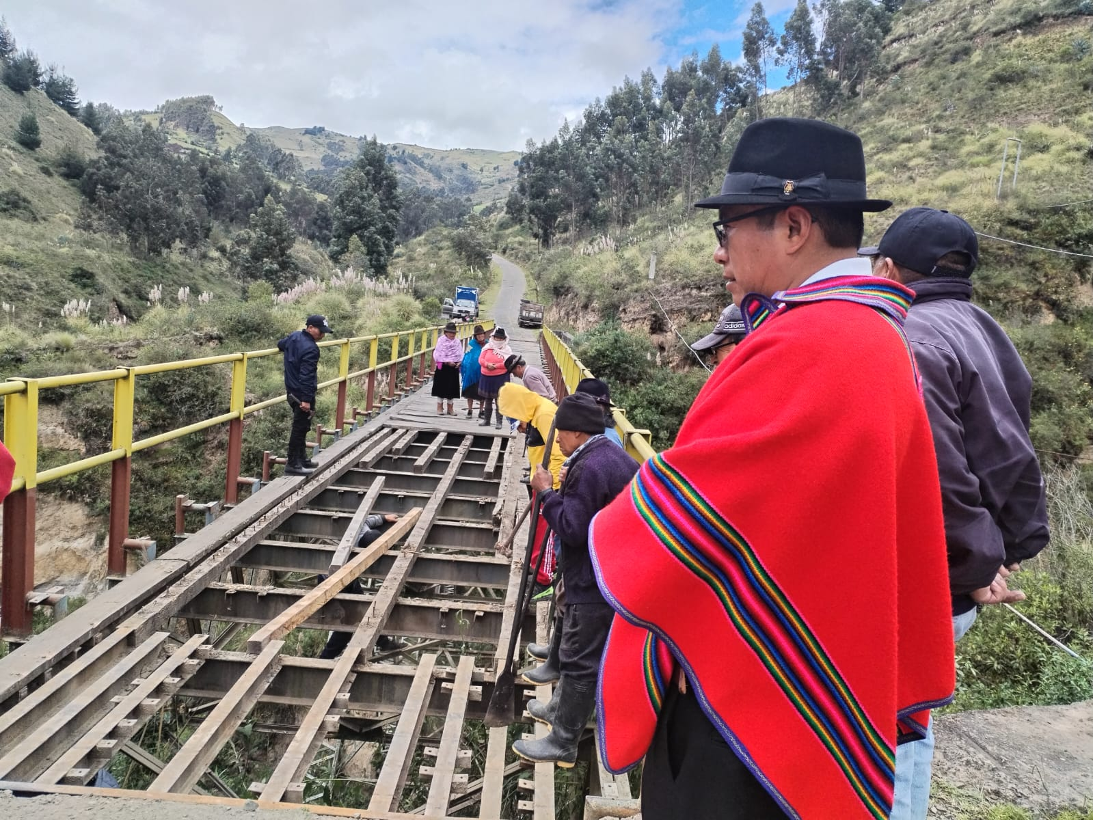
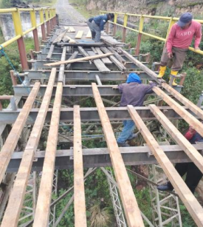
ADQUISICIÓN DE MATERIALES DE CONSTRUCCIÓN PARA EL PUENTE DE TIGLIN
MONTO: $6442.72

Slide 23
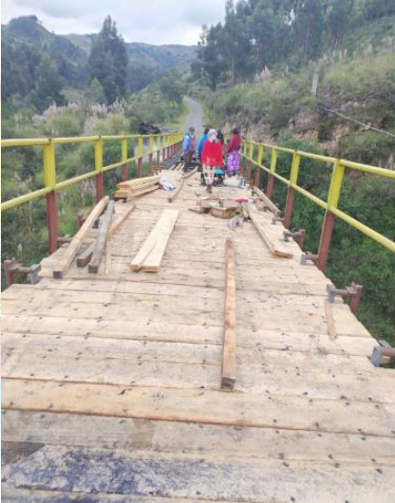
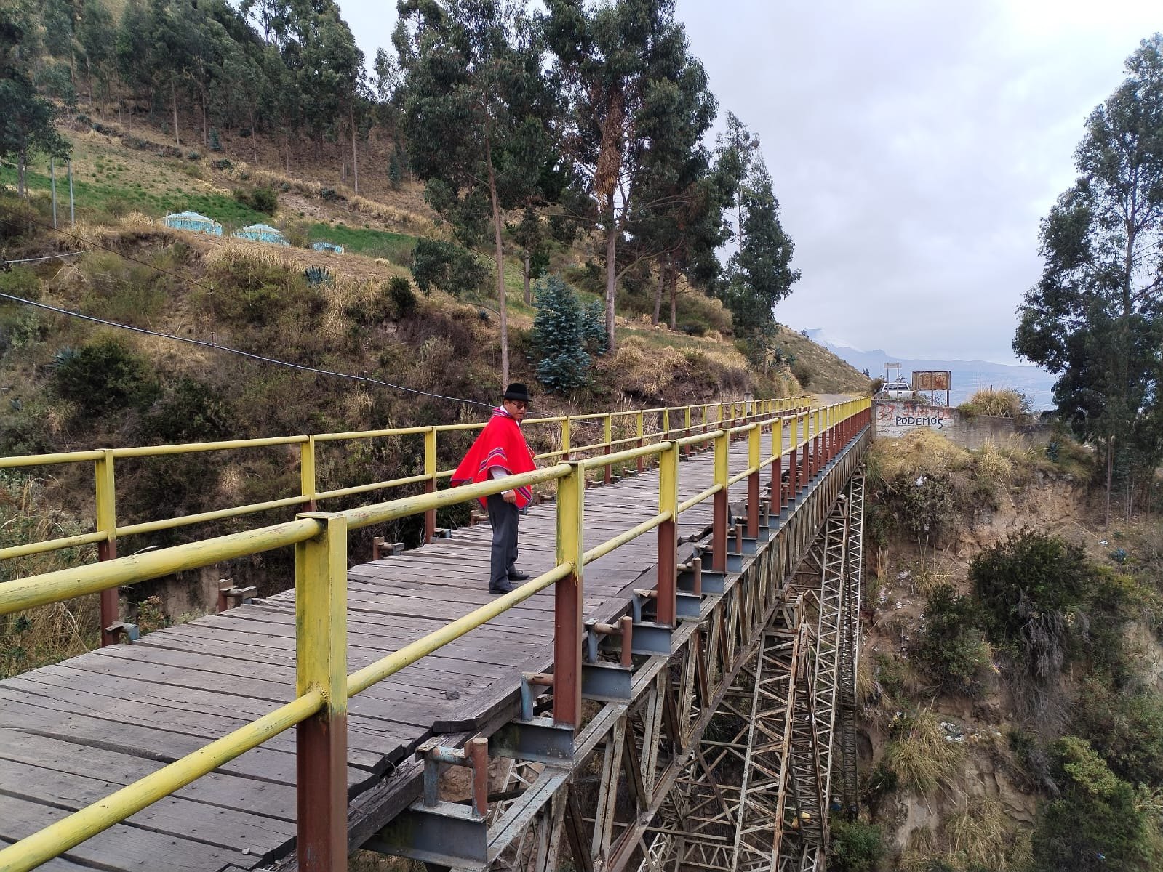
ADQUISICIÓN DE MATERIALES DE CONSTRUCCIÓN PARA EL PUENTE DE TIGLIN
MONTO: $6442.72

Slide 24
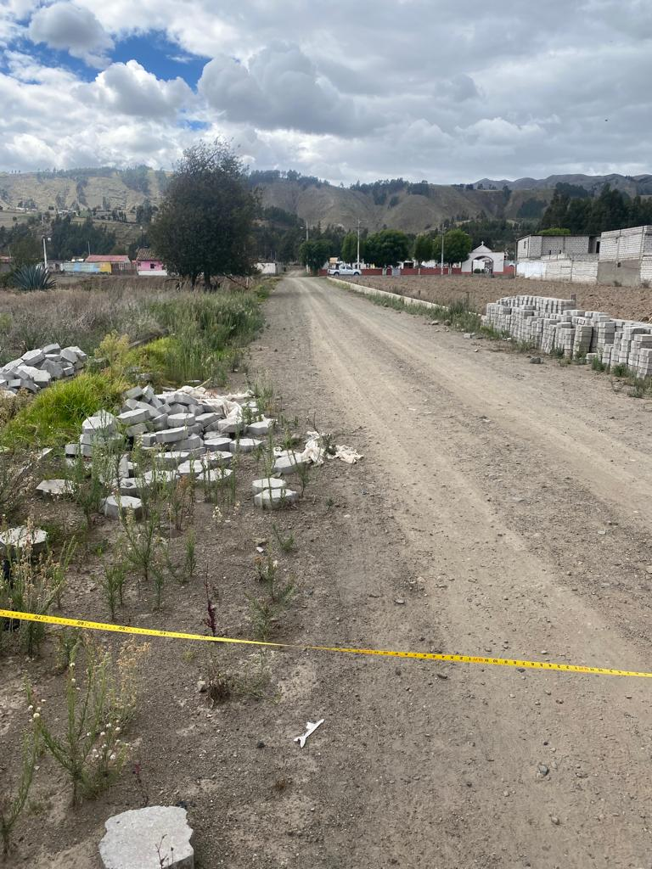
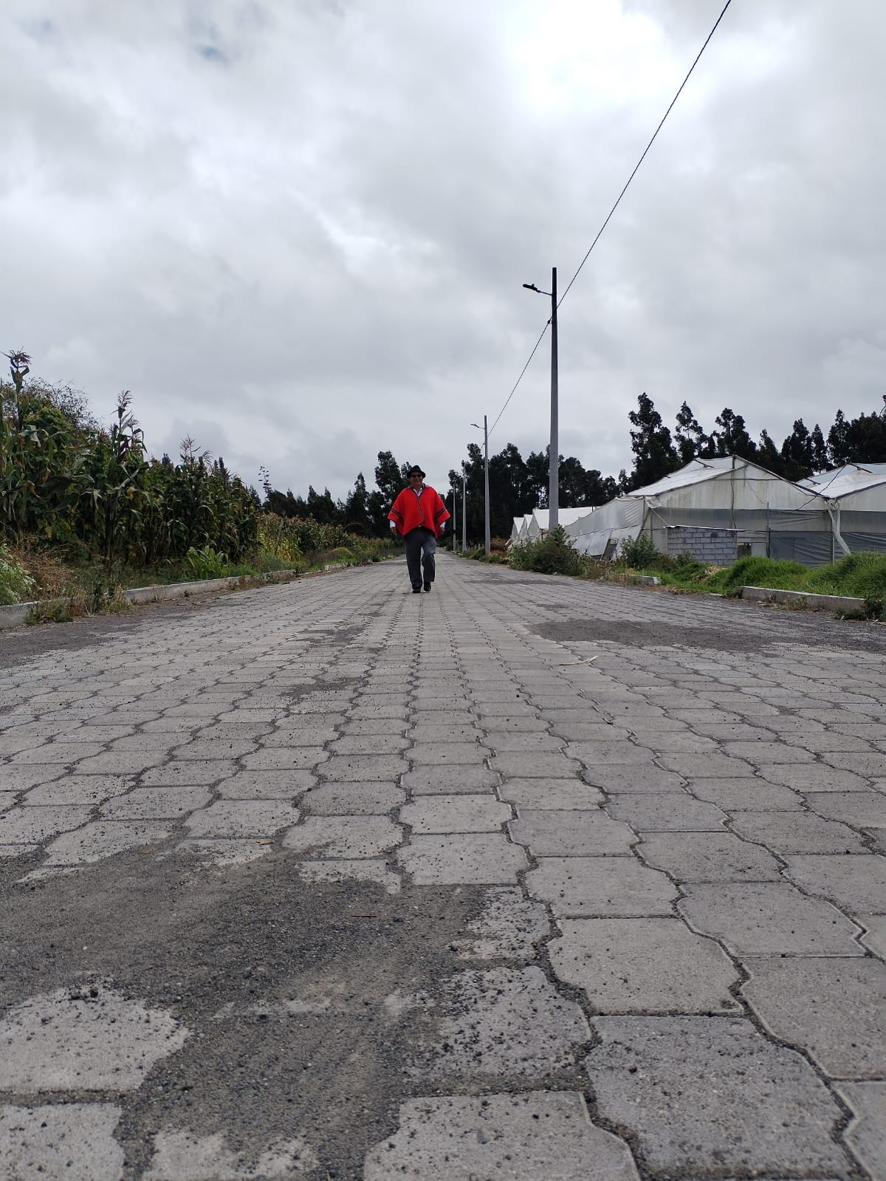
ADOQUINADO DE VÍAS - BARRIO POALÓ CENTRO
CALLE SEÑOR DE MACA
CALLE SEÑOR DE MACA
ANTES
DESPÚES
Calle 19 de Marzo (T1)
Calle 19 de Marzo (T2)
Celle Ruperto Reinoso
Cella S/N del cementerio (T1)
Cella S/N del cementerio (T2)
Calle Señor de Maca
MONTO: $27000.00

Slide 25
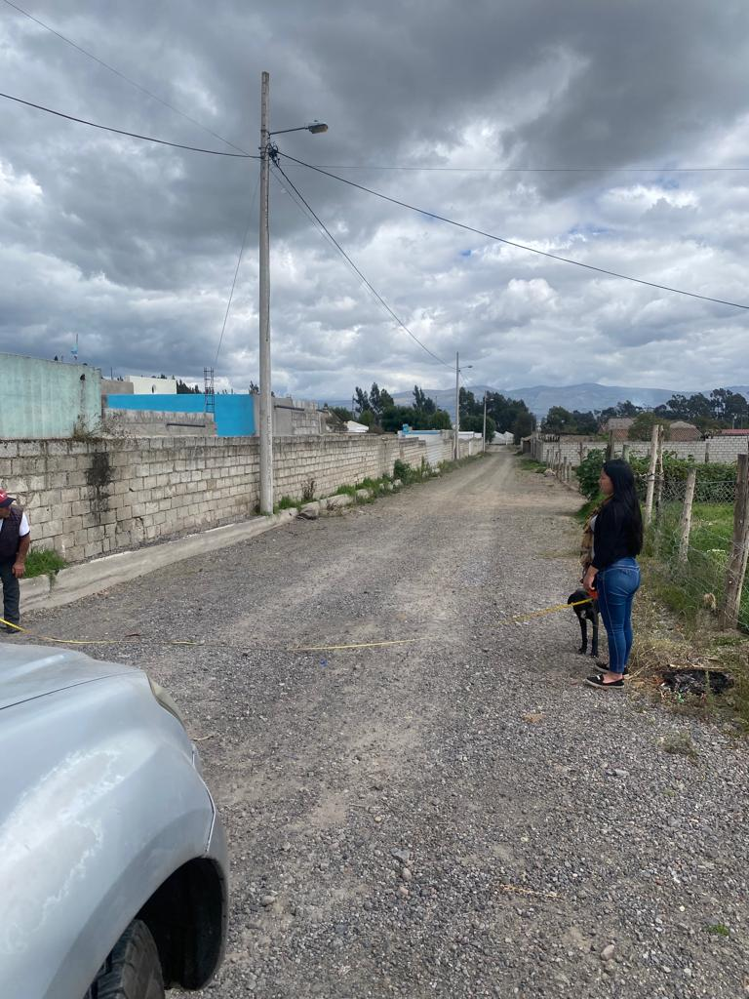
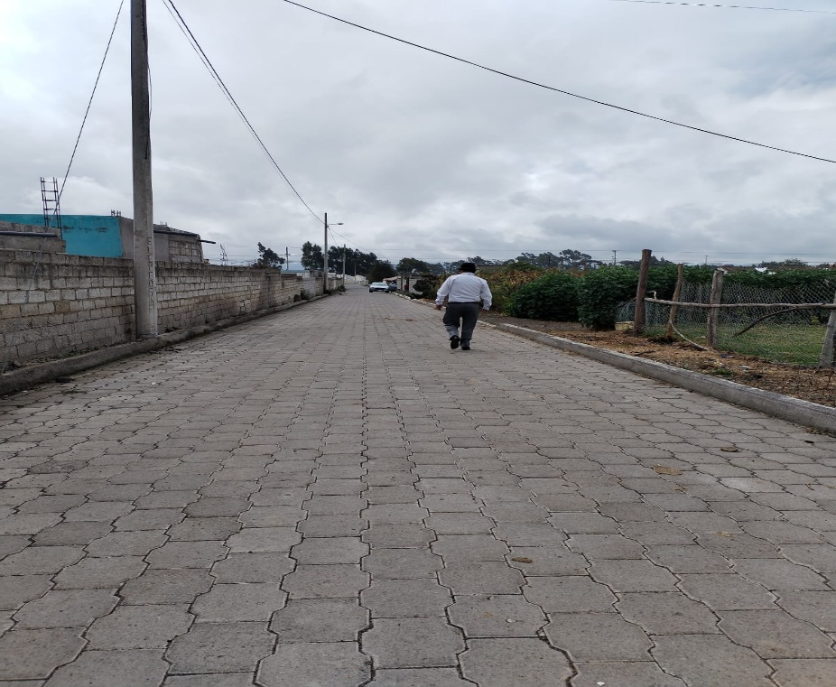
ADOQUINADO DE VÍAS - BARRIO POALÓ CENTRO
ANTES
CALLE S/N DEL CEMENTERIO (T1)
DESPUÉS
CALLE S/N DEL CEMENTERIO (T1)
Calle 19 de Marzo (T1)
Calle 19 de Marzo (T2)
Calle Ruperto Reinoso
Calle S/N del cementerio (T1)
Calle S/N del cementerio (T2)
Calle Señor de Maca
MONTO: $27000.00

Slide 26
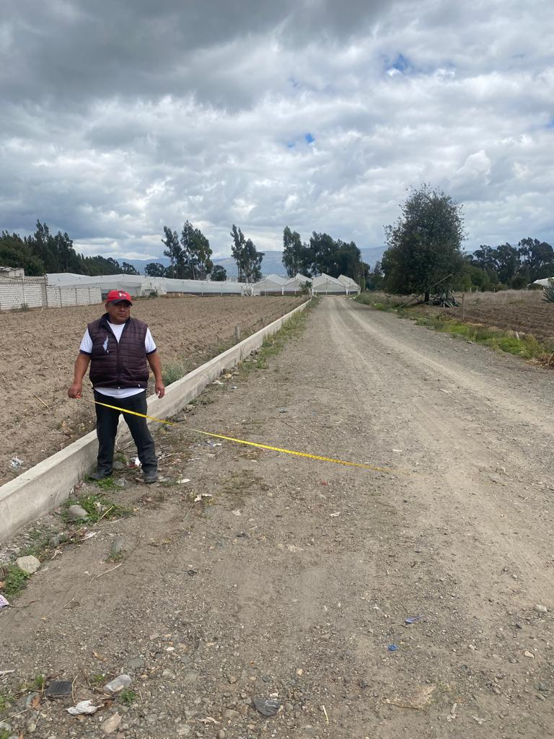
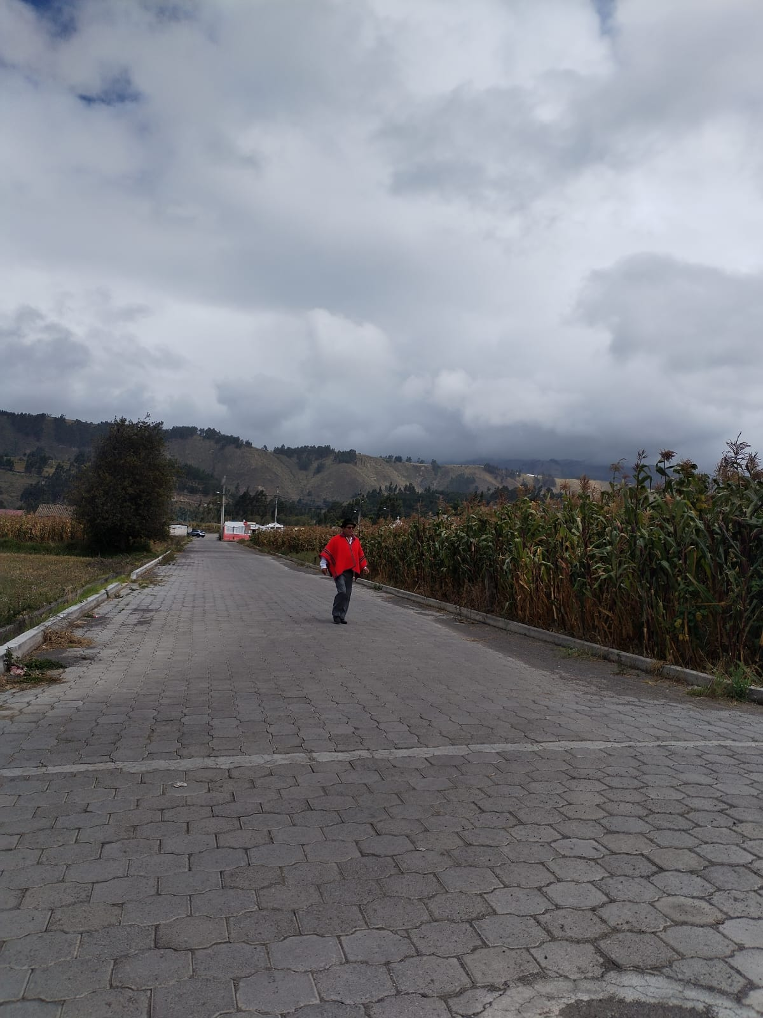
ADOQUINADO DE VÍAS - BARRIO POALÓ CENTRO
ANTES
CALLE S/N DEL CEMENTERIO (T2)
DESPUÉS
CALLE S/N DEL CEMENTERIO (T2)
Calle 19 de Marzo (T1)
Calle 19 de Marzo (T2)
Calle Ruperto Reinoso
Calle S/N del cementerio (T1)
Calle S/N del cementerio (T2)
Calle Señor de Maca
MONTO: $27000.00

Slide 27
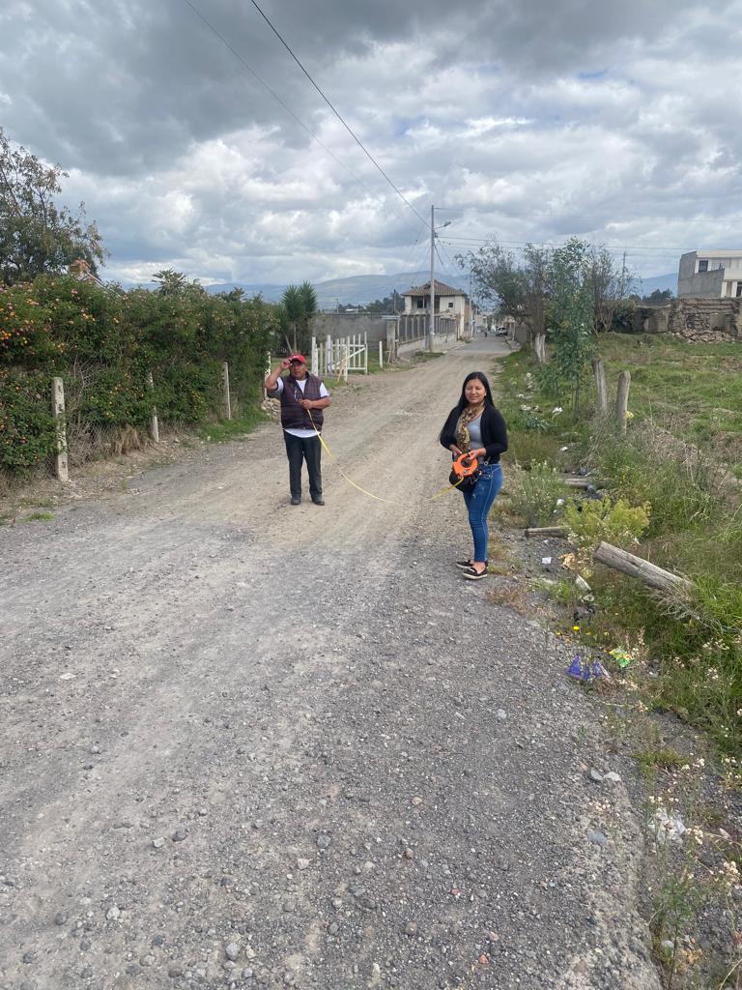
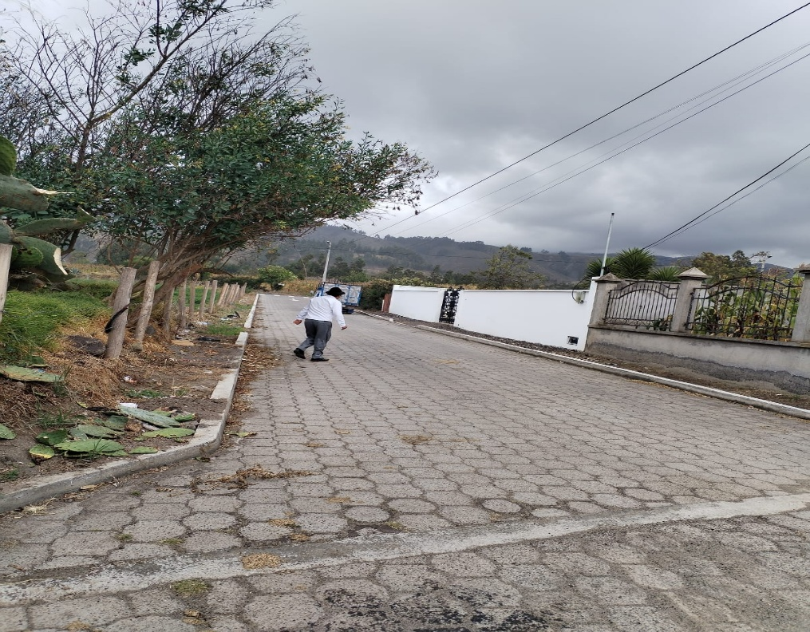
ADOQUINADO DE VÍAS - BARRIO POALÓ CENTRO
ANTES
CALLE 19 DE MARZO T1
DESPUÉS
CALLE 19 DE MARZO
T1
Calle 19 de Marzo (T1)
Calle 19 de Marzo (T2)
Calle Ruperto Reinoso
Calle S/N del cementerio (T1)
Calle S/N del cementerio (T2)
Calle Señor de Maca
MONTO: $27000.00

Slide 28
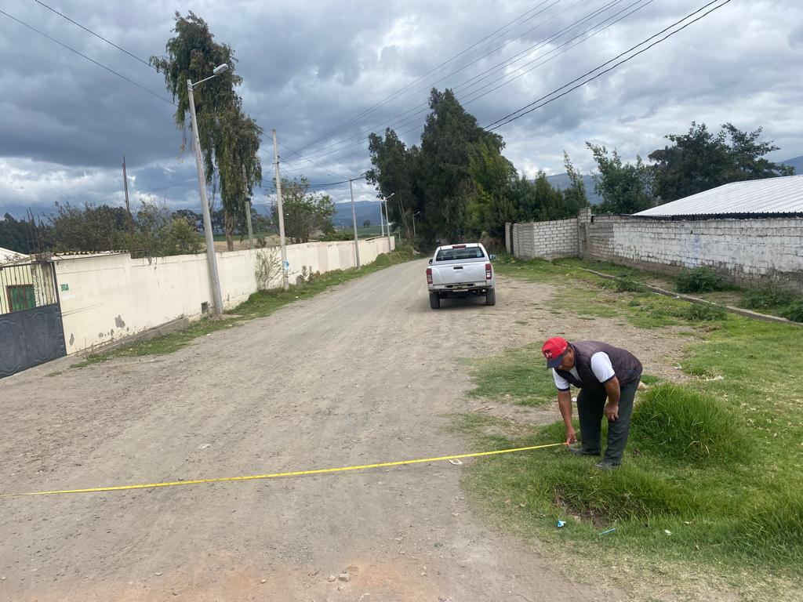
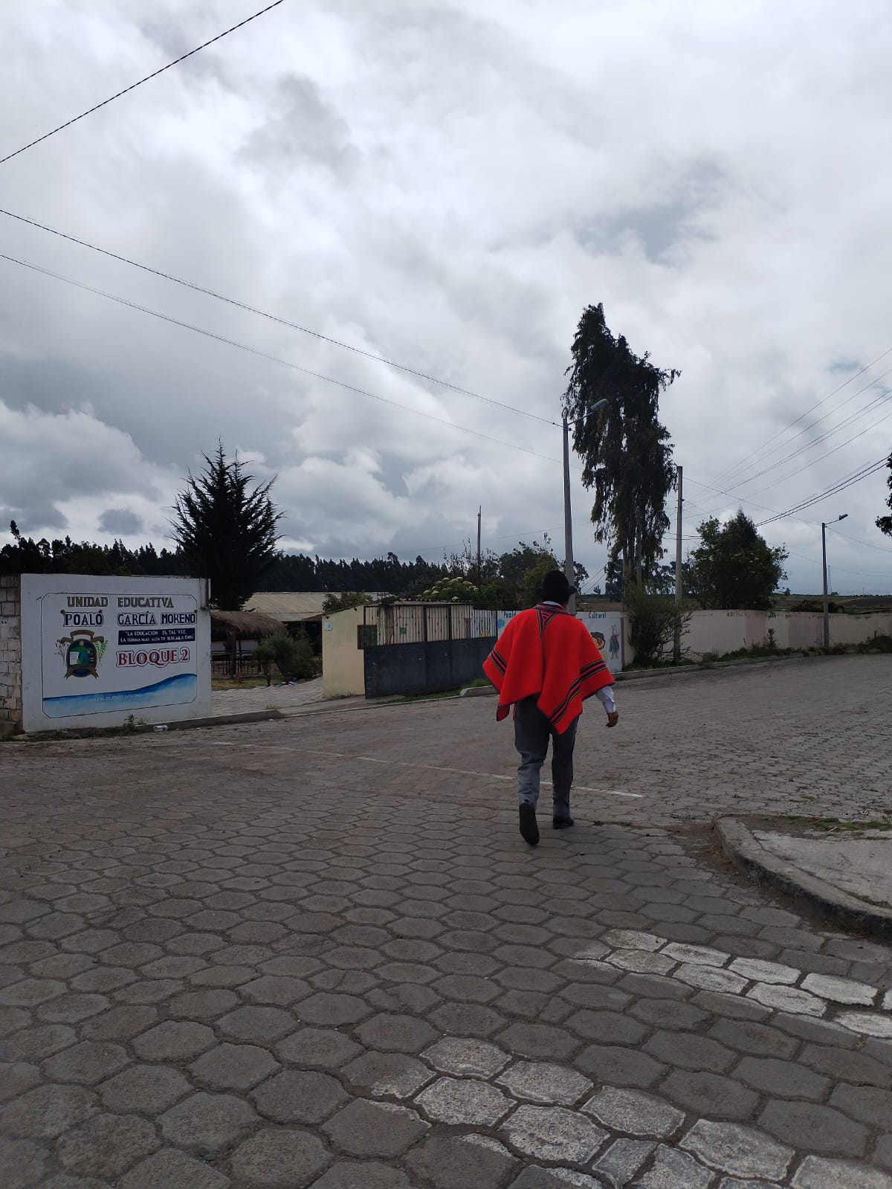
ADOQUINADO DE VÍAS - BARRIO POALÓ CENTRO
ANTES
CALLE 19 DE MARZO T2
DESPUÉS
CALLE 19 DE MARZO
T2
Calle 19 de Marzo (T1)
Calle 19 de Marzo (T2)
Calle Ruperto Reinoso
Calle S/N del cementerio (T1)
Calle S/N del cementerio (T2)
Calle Señor de Maca
MONTO: $27000.00

Slide 29
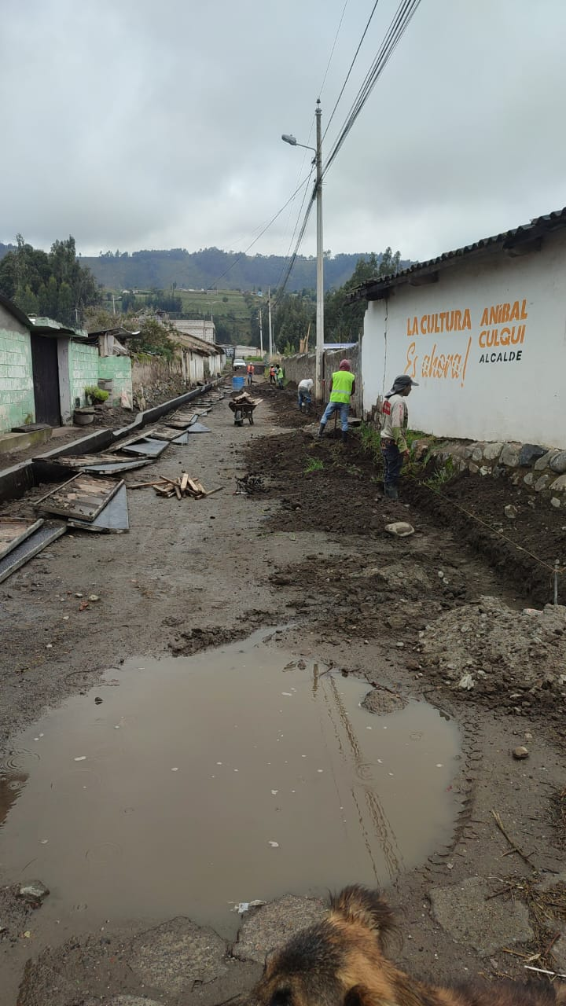
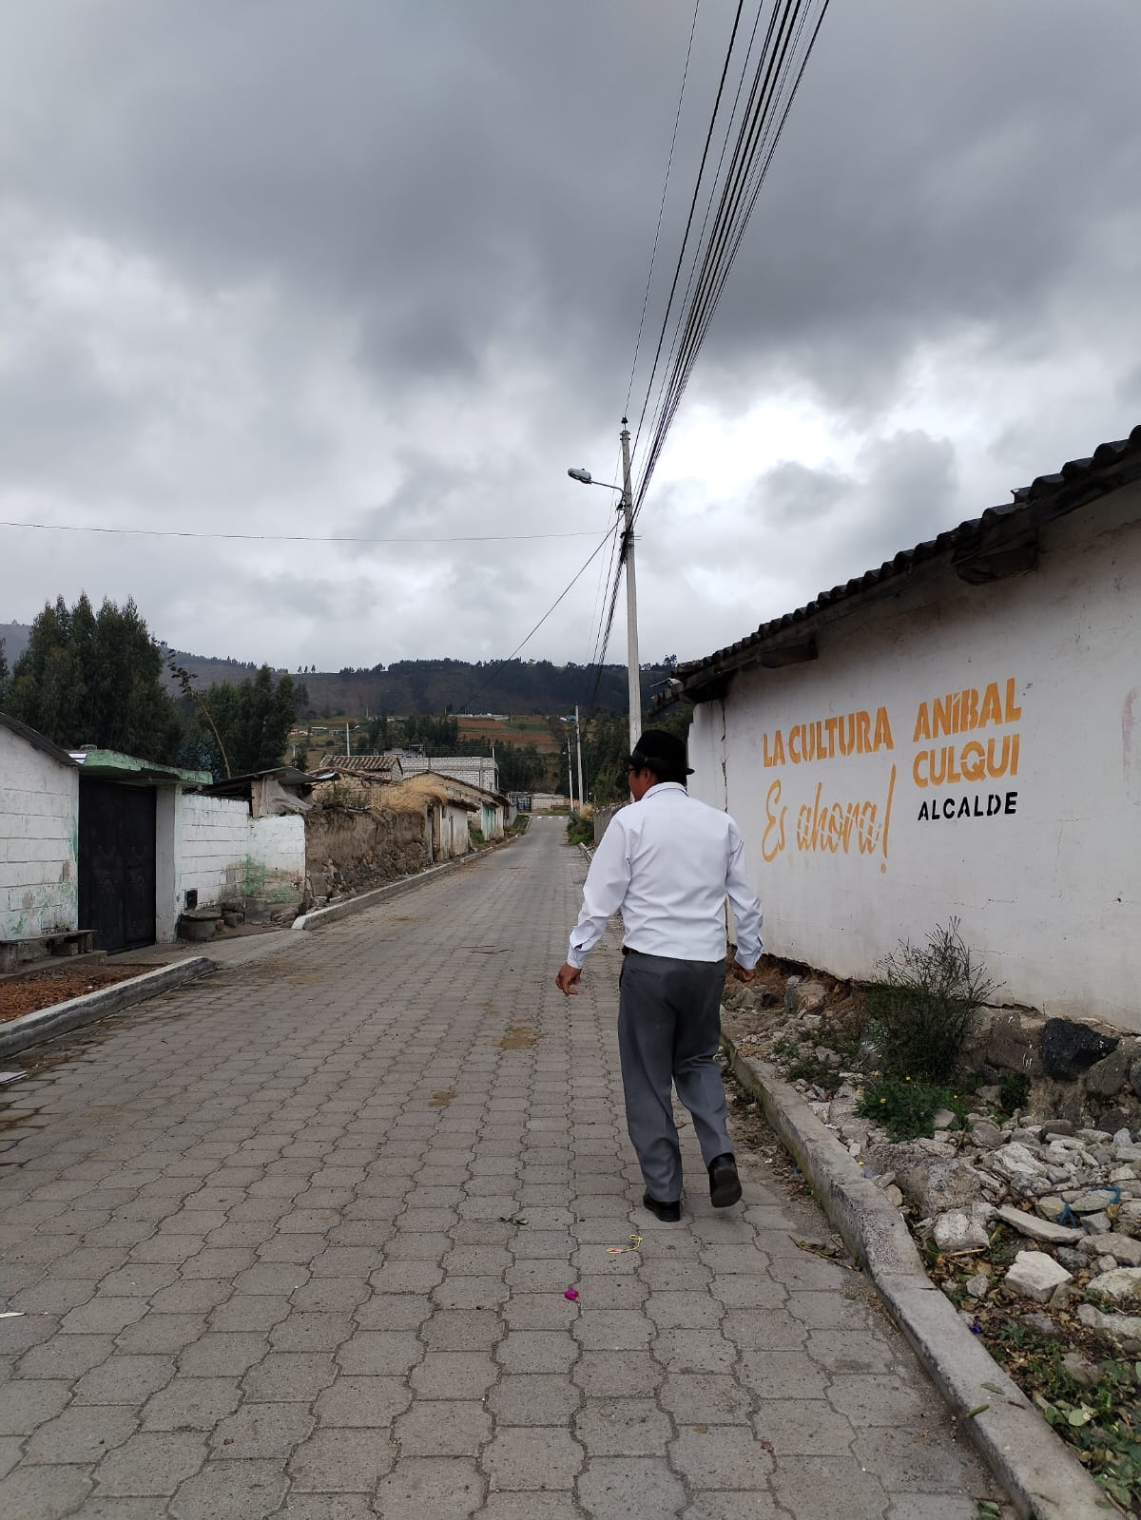
ADOQUINADO DE VÍAS - BARRIO POALÓ CENTRO
ANTES
RUPERTO REINOSO
DESPUÉS
RUPERTO REINOSO
Calle 19 de Marzo (T1)
Calle 19 de Marzo (T2)
Calle Ruperto Reinoso
Calle S/N del cementerio (T1)
Calle S/N del cementerio (T2)
Calle Señor de Maca
MONTO: $27000.00

Slide 30
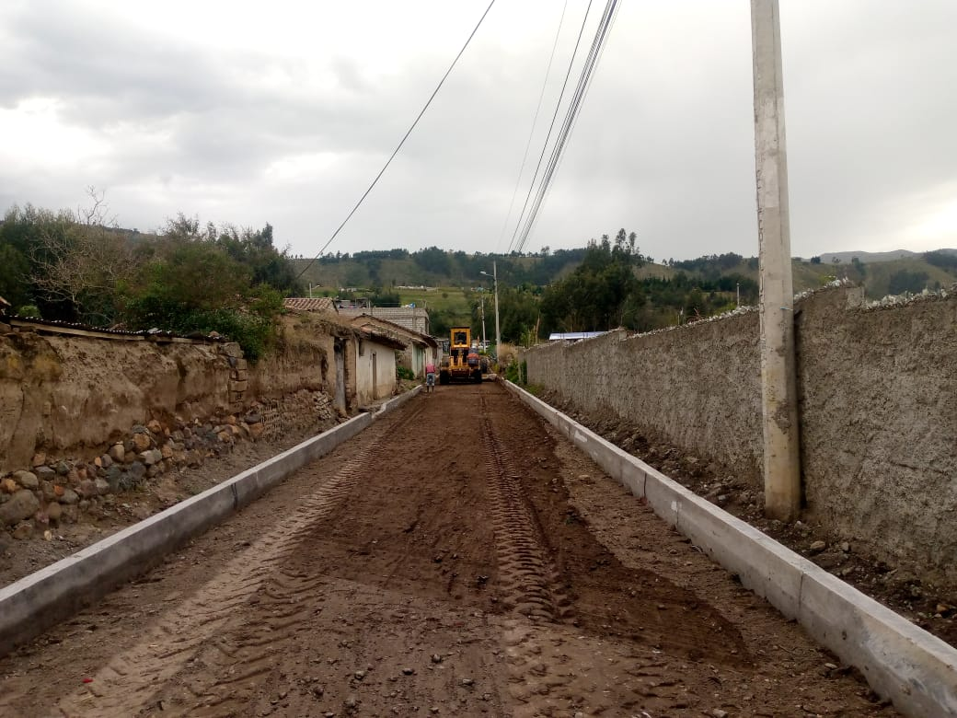
ADOQUINADO DE VÍAS - BARRIO POALÓ CENTRO
ANTES
RUPERTO REINOSO
DESPUÉS
RUPERTO REINOSO
Calle 19 de Marzo (T1)
Calle 19 de Marzo (T2)
Calle Ruperto Reinoso
Calle S/N del cementerio (T1)
Calle S/N del cementerio (T2)
Calle Señor de Maca
MONTO: $27000.00

Slide 31
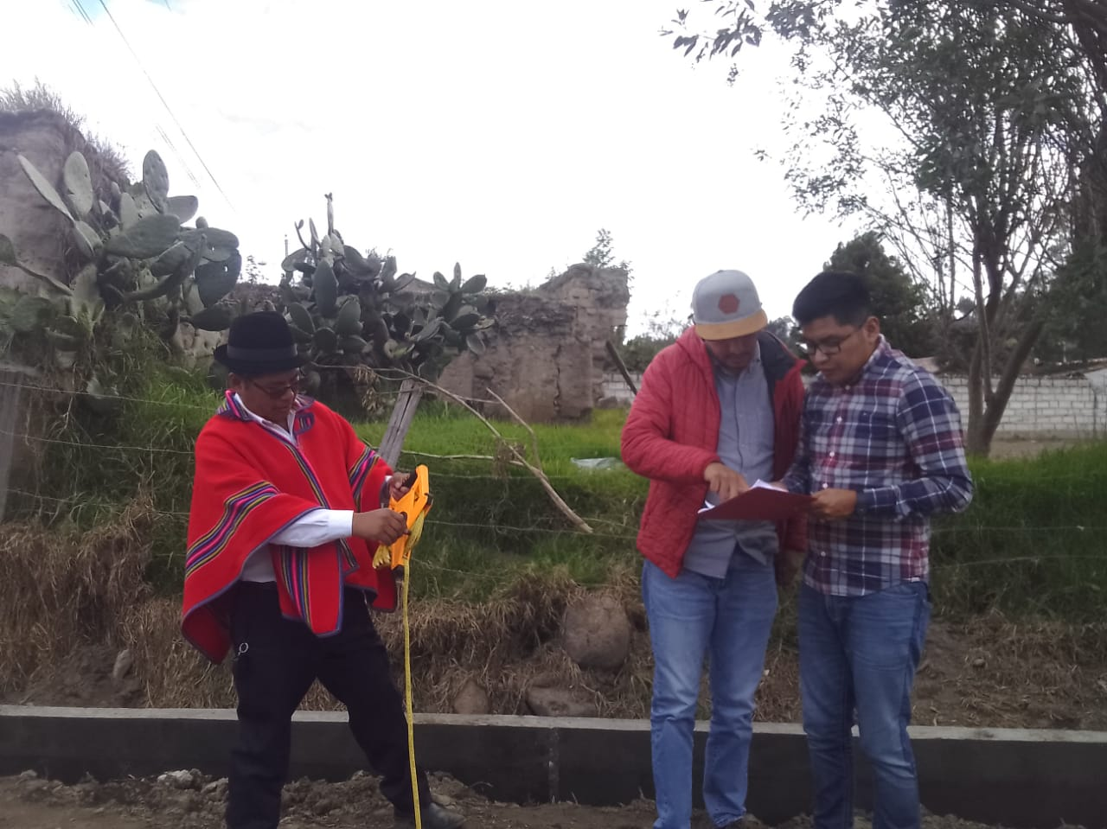
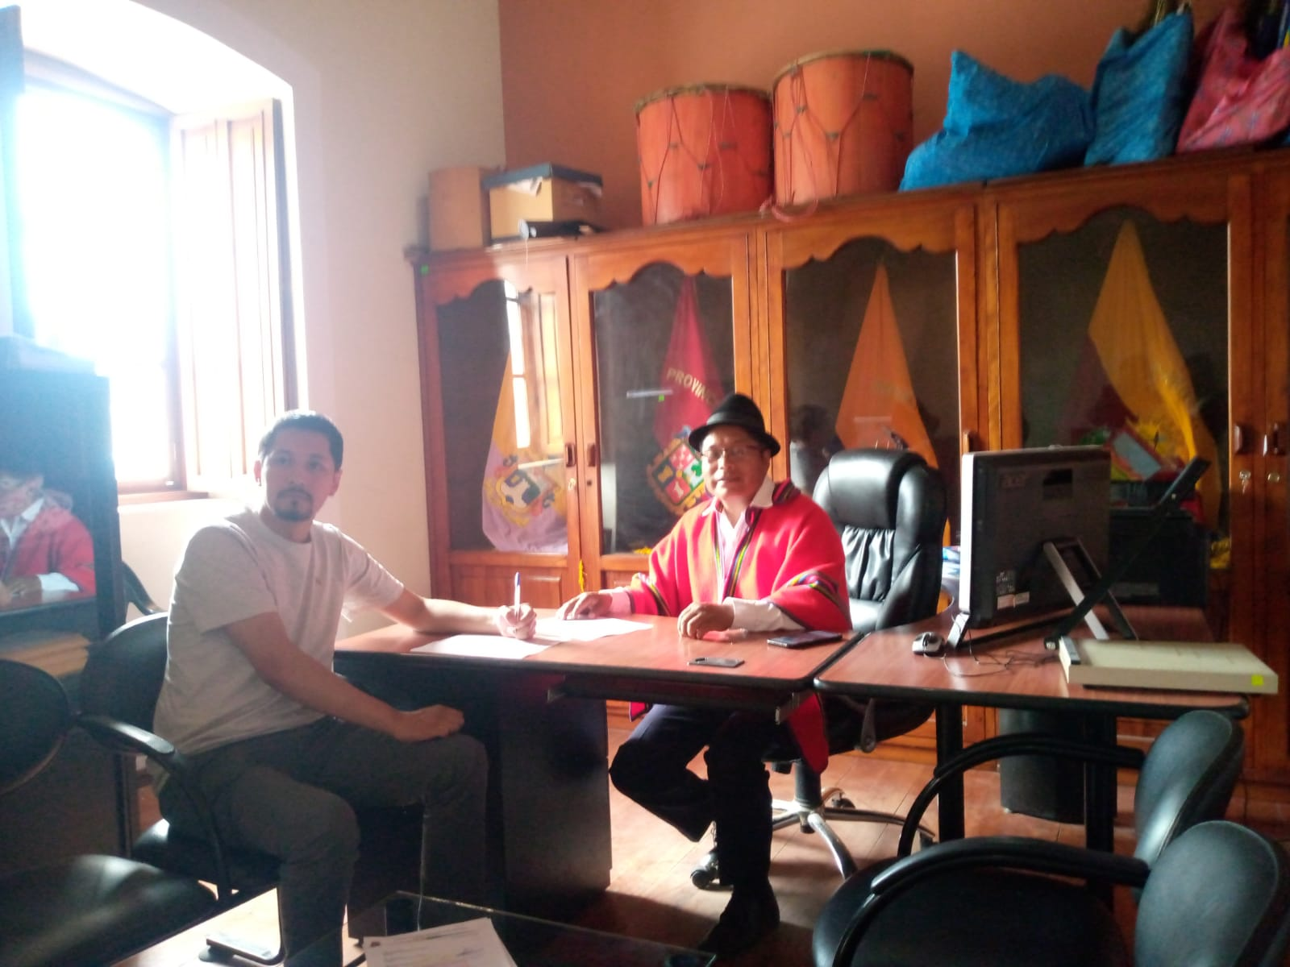
MEJORAMIENTO Y MANTENIMIENTO VIAL - POALÓ CENTRO
FISCALIZADOR Y CONTRATISTA
Calle 19 de Marzo (T1)
Calle 19 de Marzo (T2)
Calle Ruperto Reinoso
Calle S/N del cementerio (T1)
Calle S/N del cementerio (T2)
Calle Señor de Maca
MONTO: $27000.00

Slide 32
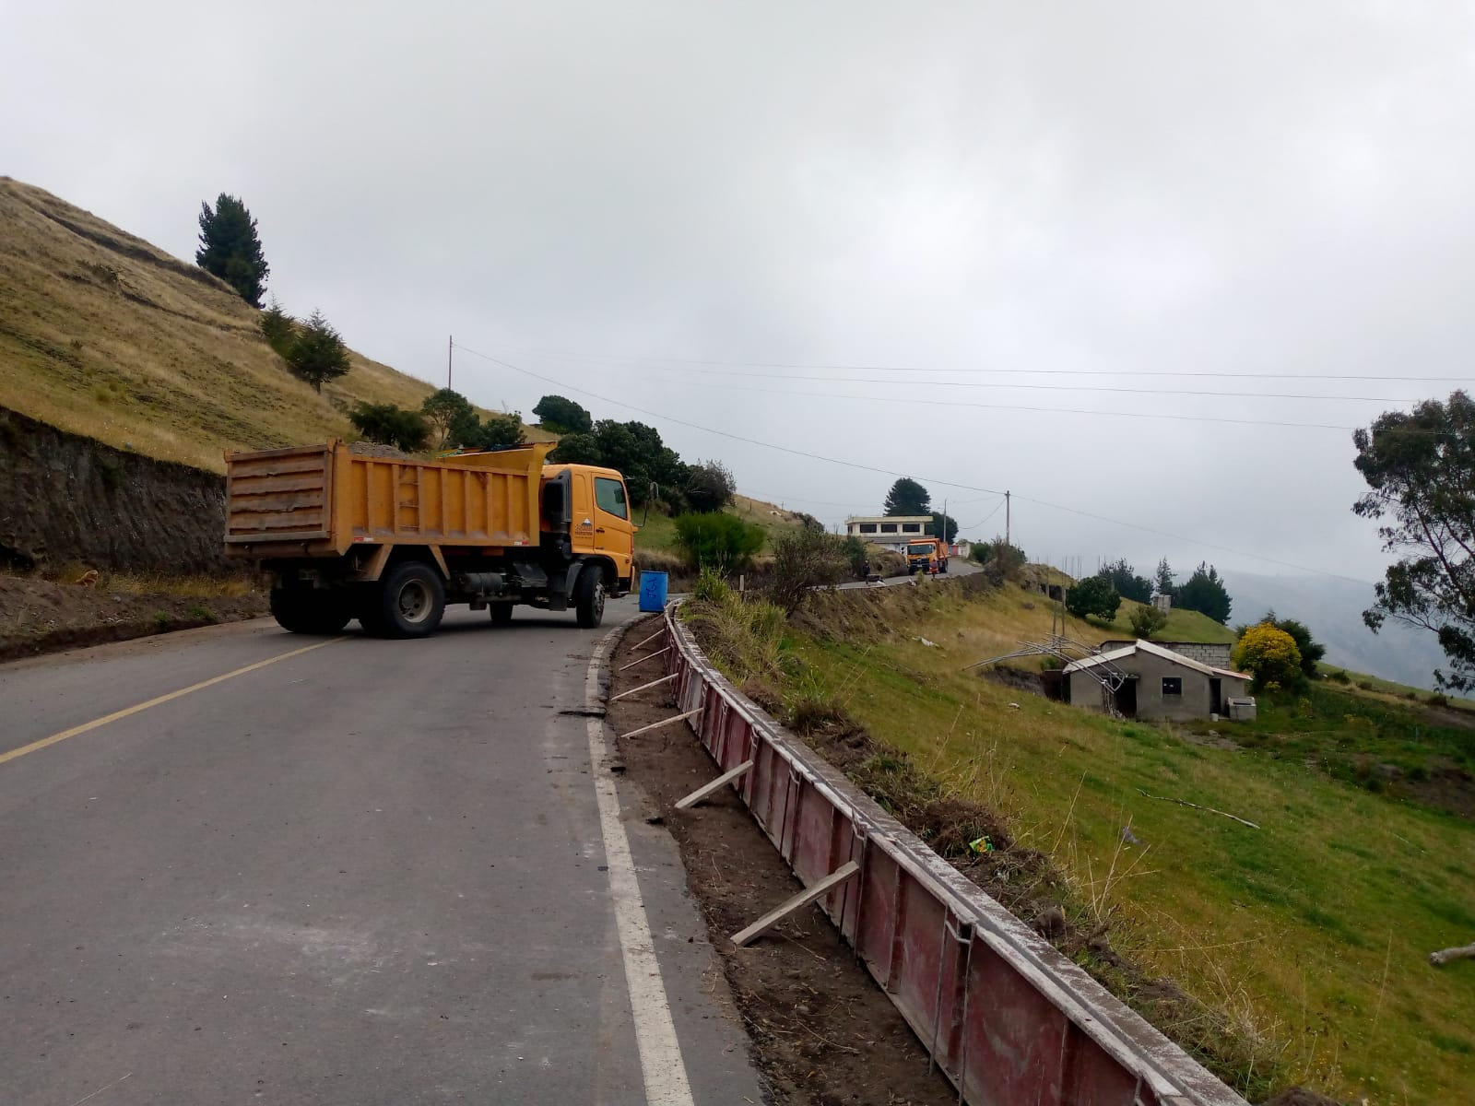
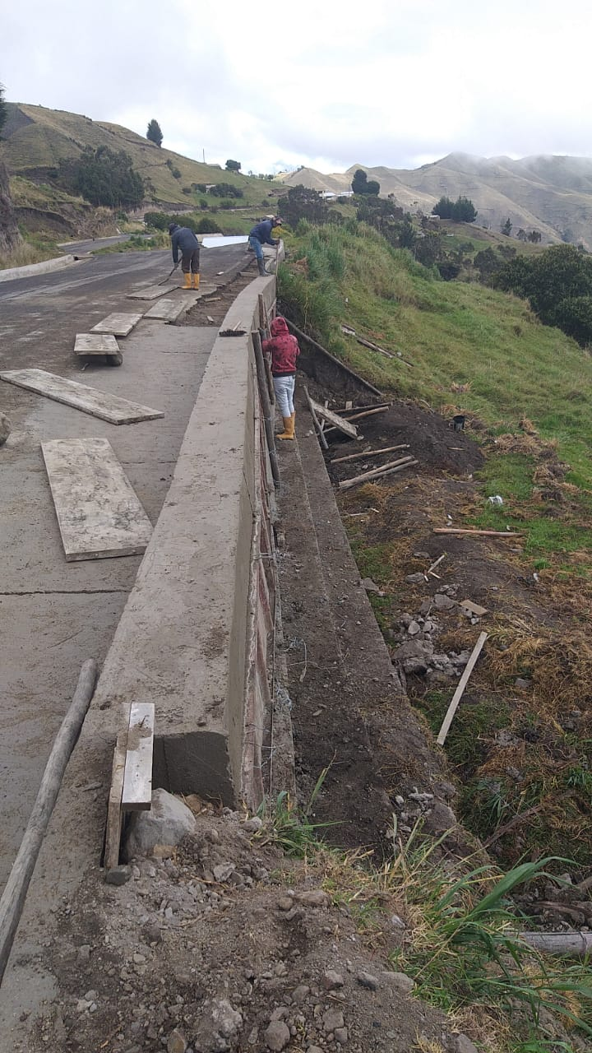
TERMINACIÓN DE LA CONSTRUCCIÓN DE CUNETAS LATERALES DE HORMIGÓN SIMPLE Y MURO DE HORMIGÓN EN LA VÍA MACA UGSHALOMA
MONTO: $5775.00
CANTIDAD 1100ML

Slide 33
CONTRATACIÓN DE SERVICIOS PROFESIONALES – INGENIERÍA CIVIL
JUSTIFICATIVO TÉCNICO PARA LA CONSTRUCCIÓN DE CUNETAS DE LAS VÍAS MACA MILINPUNGO Y MACA CHUQUIRALOMA – MACA ATAPULO – OSOGUIN.
PROFESIONAL A FIN – PROCESOS DE CONTRATACIÓN.
FISCALIZACIÓN DE OBRAS.
JUSTIFICATIVO TÉCNICO PARA LA ADQUISICIÓN DE MATERIALES DE CONSTRUCCIÓN PARA EL CENTRO DE CAPACITACIÓN DE LA COMUNA MÁRQUEZ DE MAENZA.
JUSTIFICATIVO TÉCNICO PARA EL ADECENTAMIENTO DEL PUENTE TIGLIN.
PROCESO DE CONSULTORÍA CON OBJETO DE CONTRATACIÓN: ESTUDIO DE LA VÍA ZUMBALICA NORTE – ESCALERA LOMA – PASO LATERAL E35.(DESIERTO)
PROCESO DE CONTRATACIÓN DEL ESTUDIO DE RIEGO DE LA COMUNA BELLAVISTA, PARROQUIA POALO, CANTÓN LATACUNGA, PROVINCIA DE COTOPAXI.
MONTO: $ 976.18

Slide 34
GRUPOS DE ATENCIÓN PRIORITARIA
OTROS INGRESOS
CONVENIO ADULTO MAYOR SIN DISCAPACIDAD ATENCIÓN DOMICILIARIA FEBRERO – OCTUBRE DEL 2024
SERVICIOS PERSONALES POR CONTRATO AM | 19608.00
APORTE PATRONAL AM | 2284.56
DECIMO TERCER SUELDO AM | 1633.92
DECIMO CUARTO SUELDO AM | 919.92
FONDOS DE RESERVA AM | 1429.02
GASTO PERSONAL NOVIEMBRE – DICIEMBRE DEL 2024 (CONTRAPARTE GAD PARROQUIAL)
SERVICIOS PROFESIONALES AM | 4902.00
MONTO: $30.777,42

Slide 35
GRUPOS DE ATENCIÓN PRIORITARIA
OTROS INGRESOS
CONVENIO CENTROS INFANTILES FEBRERO – DICIEMBRE 2024
SERVICIOS PERSONALES POR CONTRATO CDIS | 66638.67
APORTE PATRONAL CDIS | 7763.45
DECIMO TERCER SUELDO CDIS | 5552.72
DECIMO CUARTO SUELDO CDIS | 5552.72
FONDOS DE RESERVA CDIS | 4575.43
SERVICIO DE ALIMENTACIÓN CDIS | 82655.95
TOTAL | 172.738,94

Slide 36
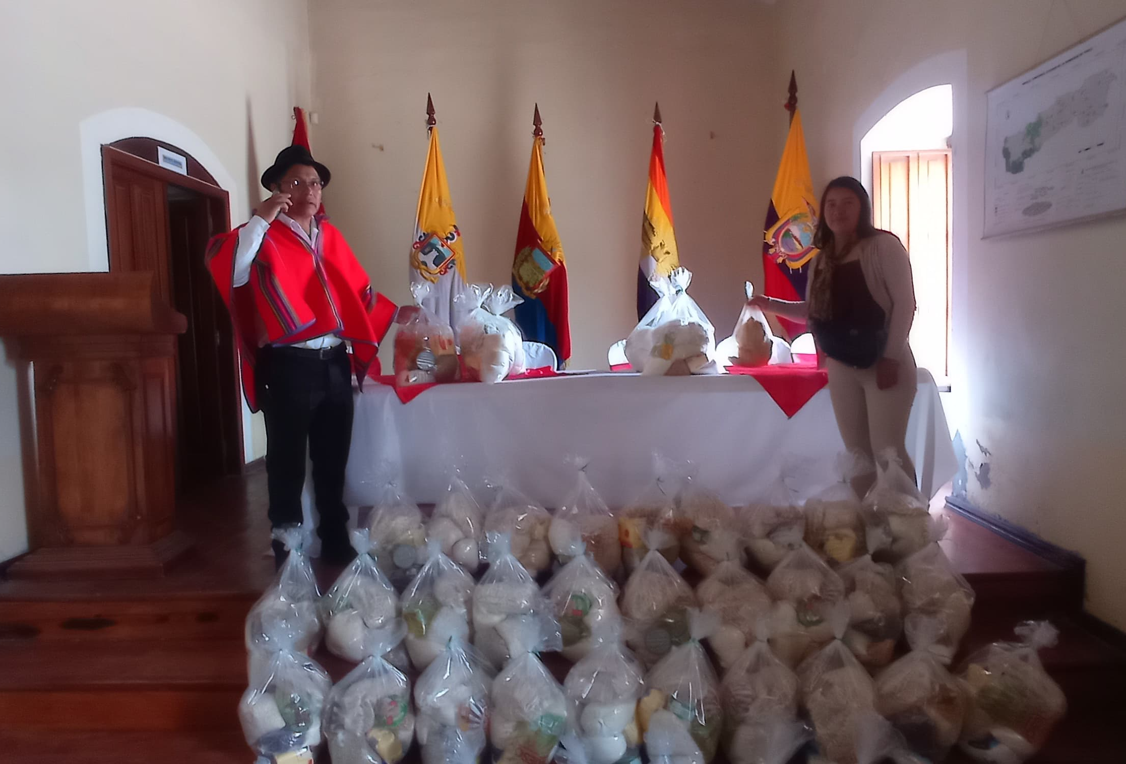
GRUPOS DE ATENCIÓN PRIORITARIA
ADQUISICIÓN DE KITS ALIMENTICIOS ADULTO MAYOR
MONTO: $2530.80

Slide 37
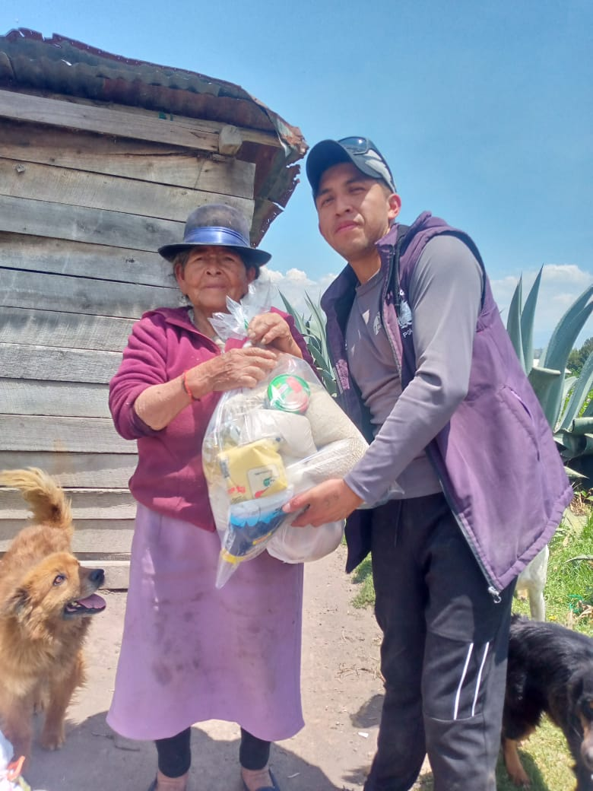
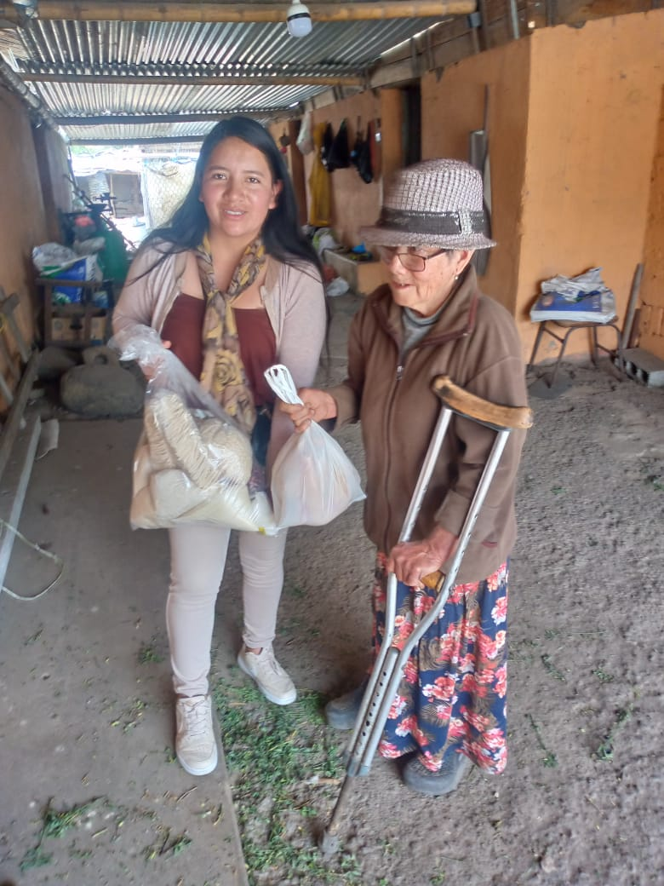
GRUPOS DE ATENCIÓN PRIORITARIA
ADQUISICIÓN DE KITS ALIMENTICIOS ADULTO MAYOR UNIDAD SEÑOR DE MACA
MONTO: $2530.80

Slide 38
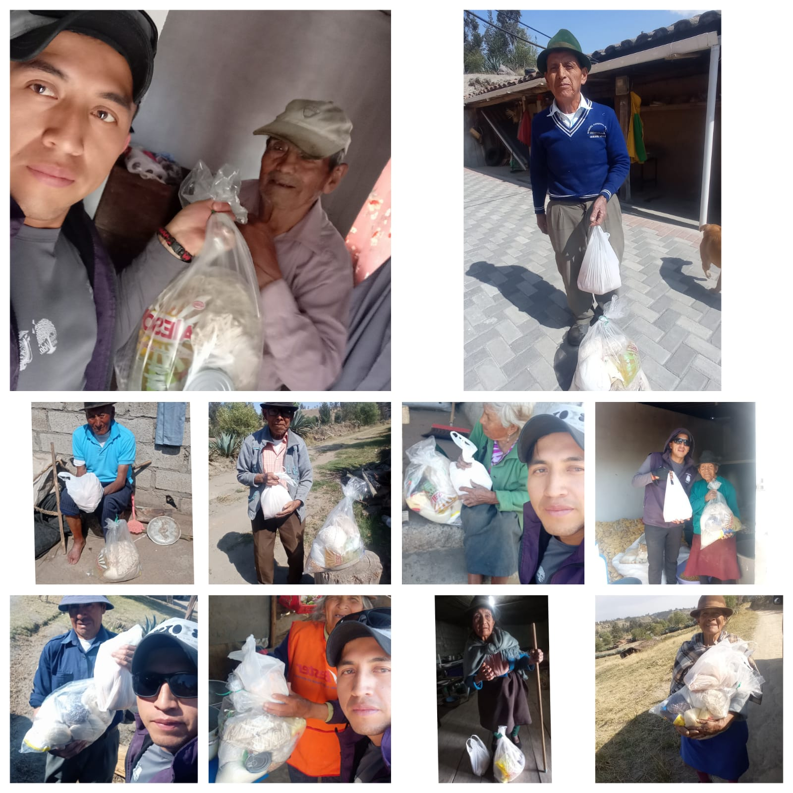
GRUPOS DE ATENCIÓN PRIORITARIA
ADQUISICIÓN DE KITS ALIMENTICIOS ADULTO MAYOR UNIDAD SEÑOR DE MACA
MONTO: $2530.80

Slide 39
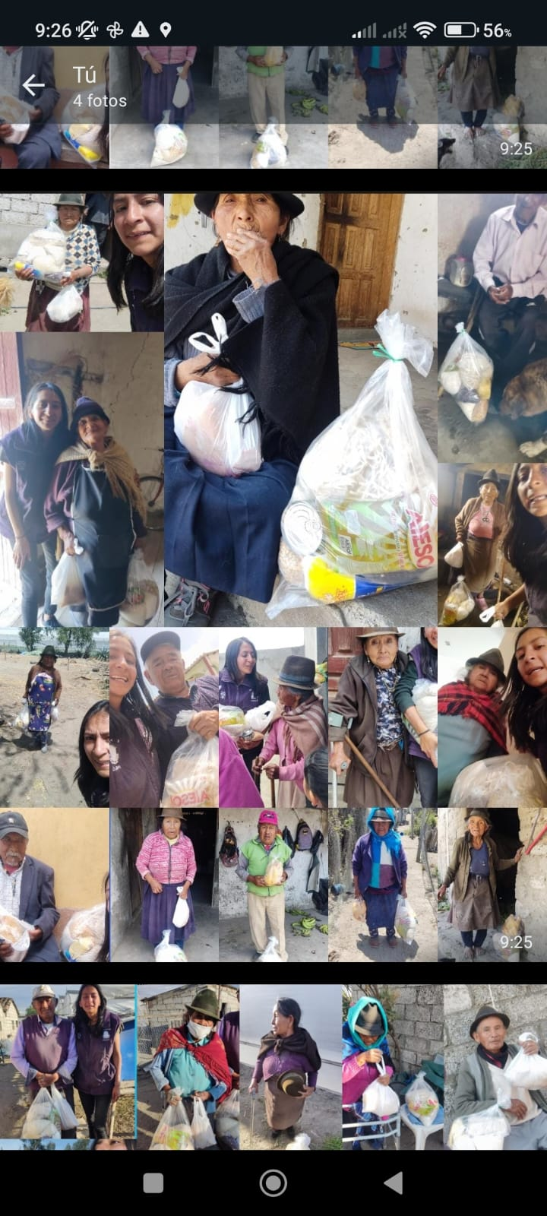
GRUPOS DE ATENCIÓN PRIORITARIA
ADQUISICIÓN DE KITS ALIMENTICIOS ADULTO MAYOR UNIDAD SUMAK KAWSAY
MONTO: $2530.80

Slide 40
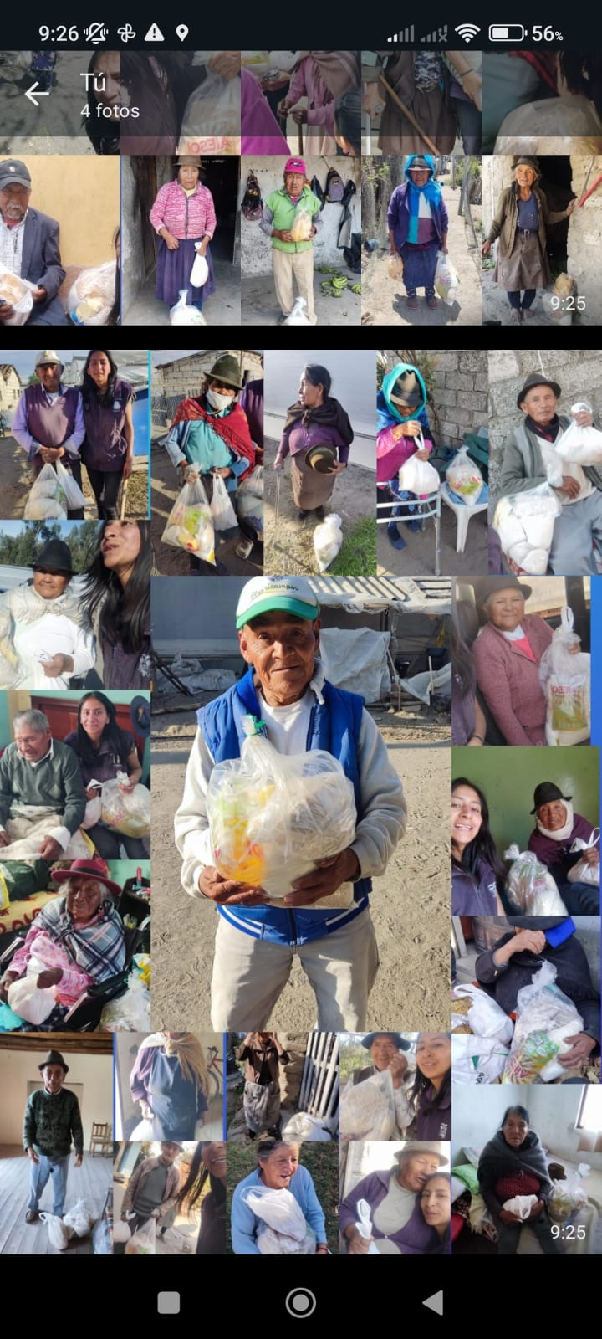
GRUPOS DE ATENCIÓN PRIORITARIA
ADQUISICIÓN DE KITS ALIMENTICIOS ADULTO MAYOR UNIDAD SUMAK KAWSAY
MONTO: $2530.80

Slide 41
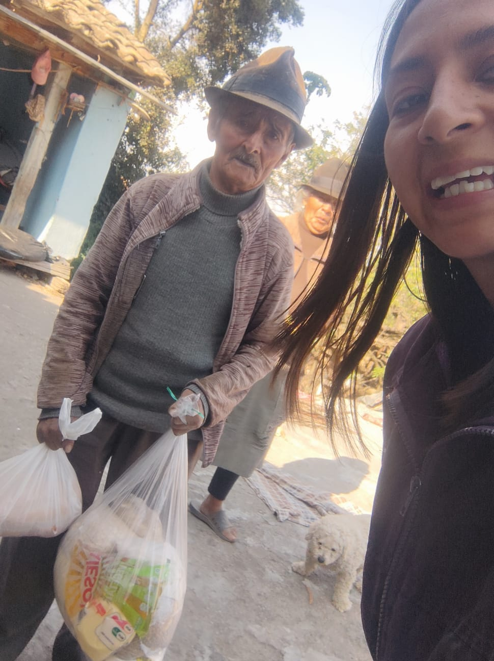
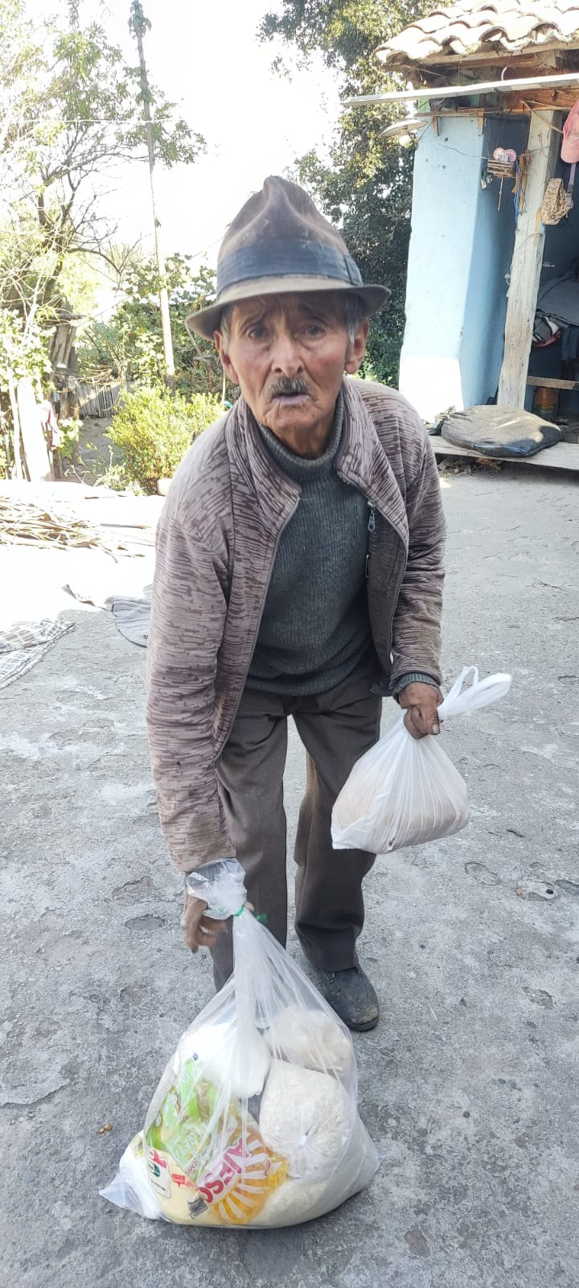
GRUPOS DE ATENCIÓN PRIORITARIA
ADQUISICIÓN DE KITS ALIMENTICIOS ADULTO MAYOR UNIDAD SUMAK KAWSAY
MONTO: $2530.80

Slide 42
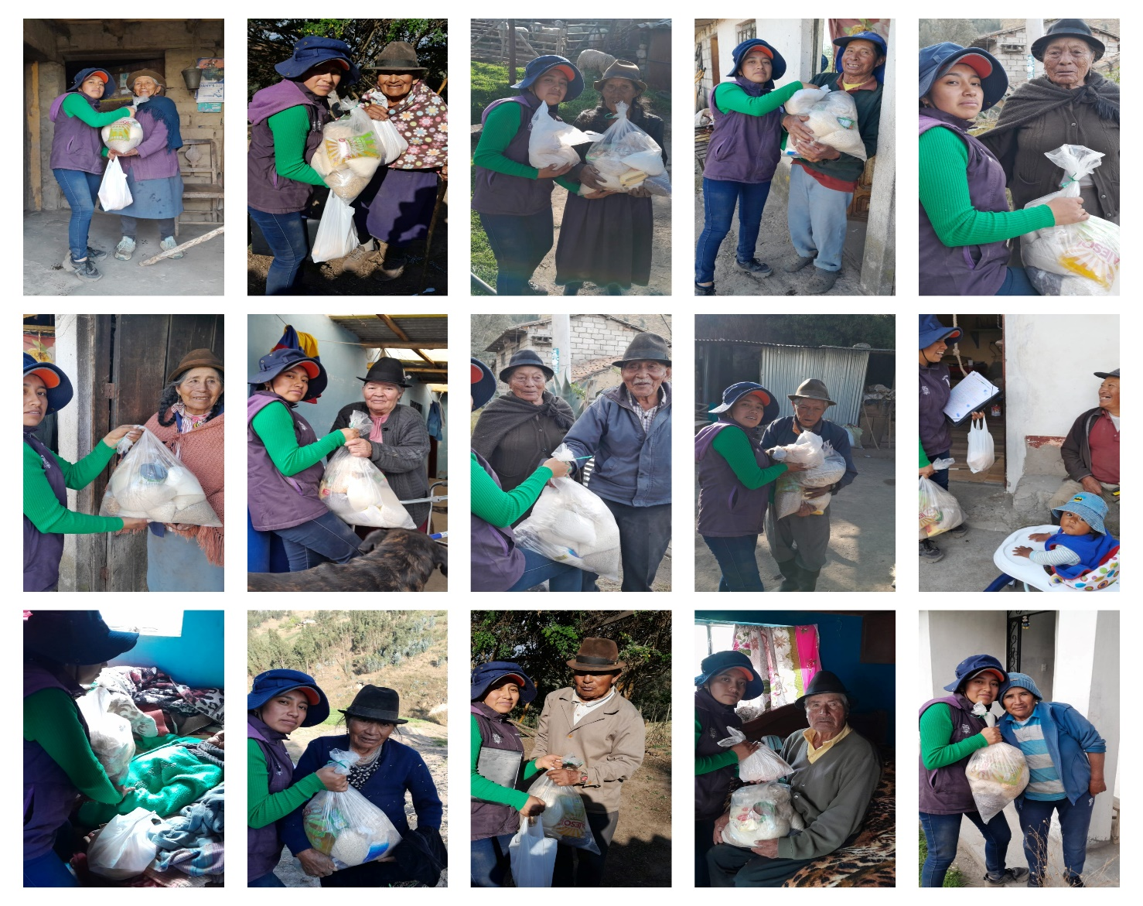
GRUPOS DE ATENCIÓN PRIORITARIA
ADQUISICIÓN DE KITS ALIMENTICIOS ADULTO MAYOR UNIDAD PADRE GREGORIO ACOSTA
MONTO: $2530.80

Slide 43
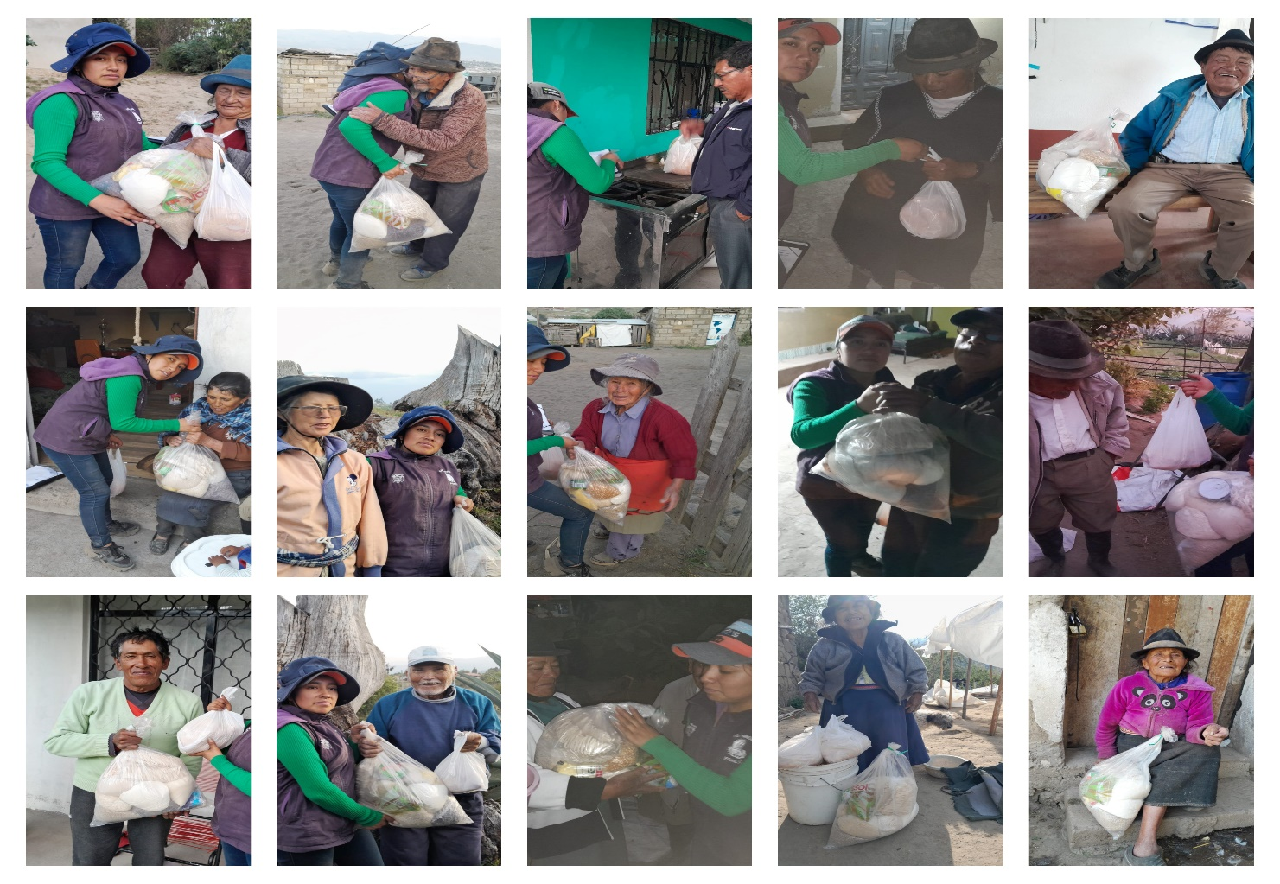
GRUPOS DE ATENCIÓN PRIORITARIA
ADQUISICIÓN DE KITS ALIMENTICIOS ADULTO MAYOR UNIDAD PADRE GREGORIO ACOSTA
MONTO: $2530.80

Slide 44
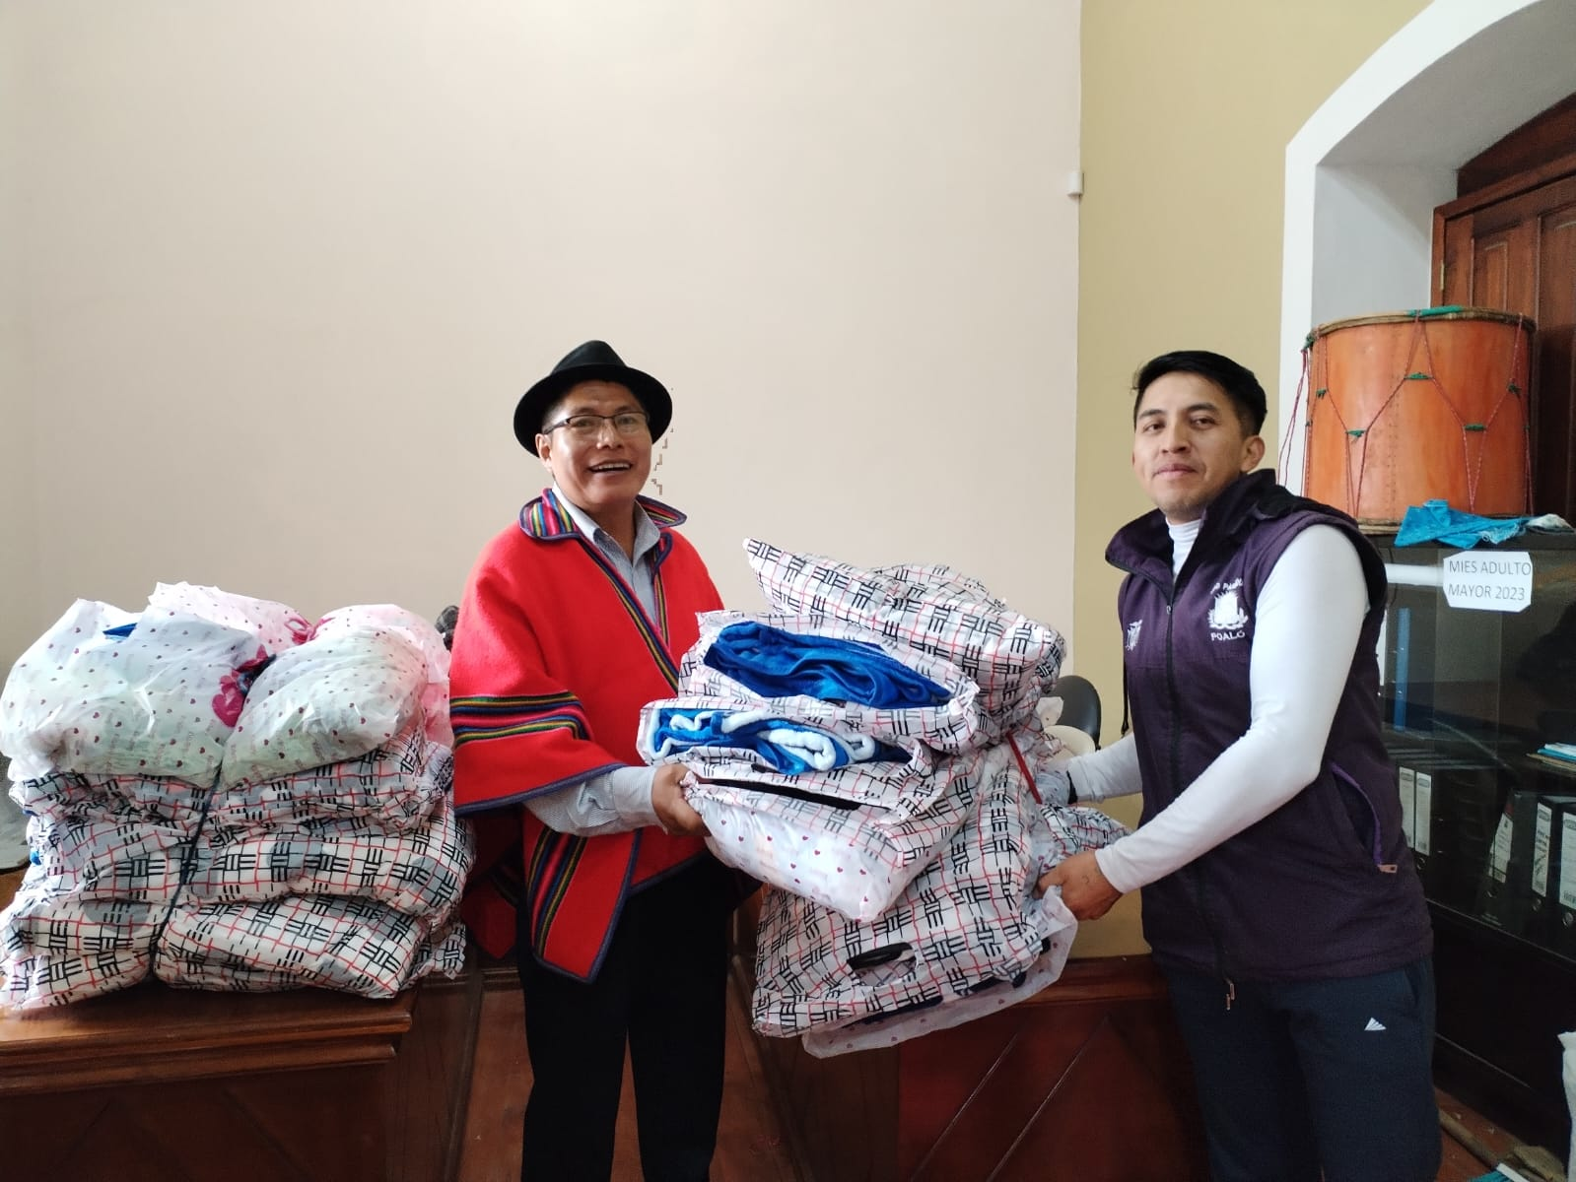
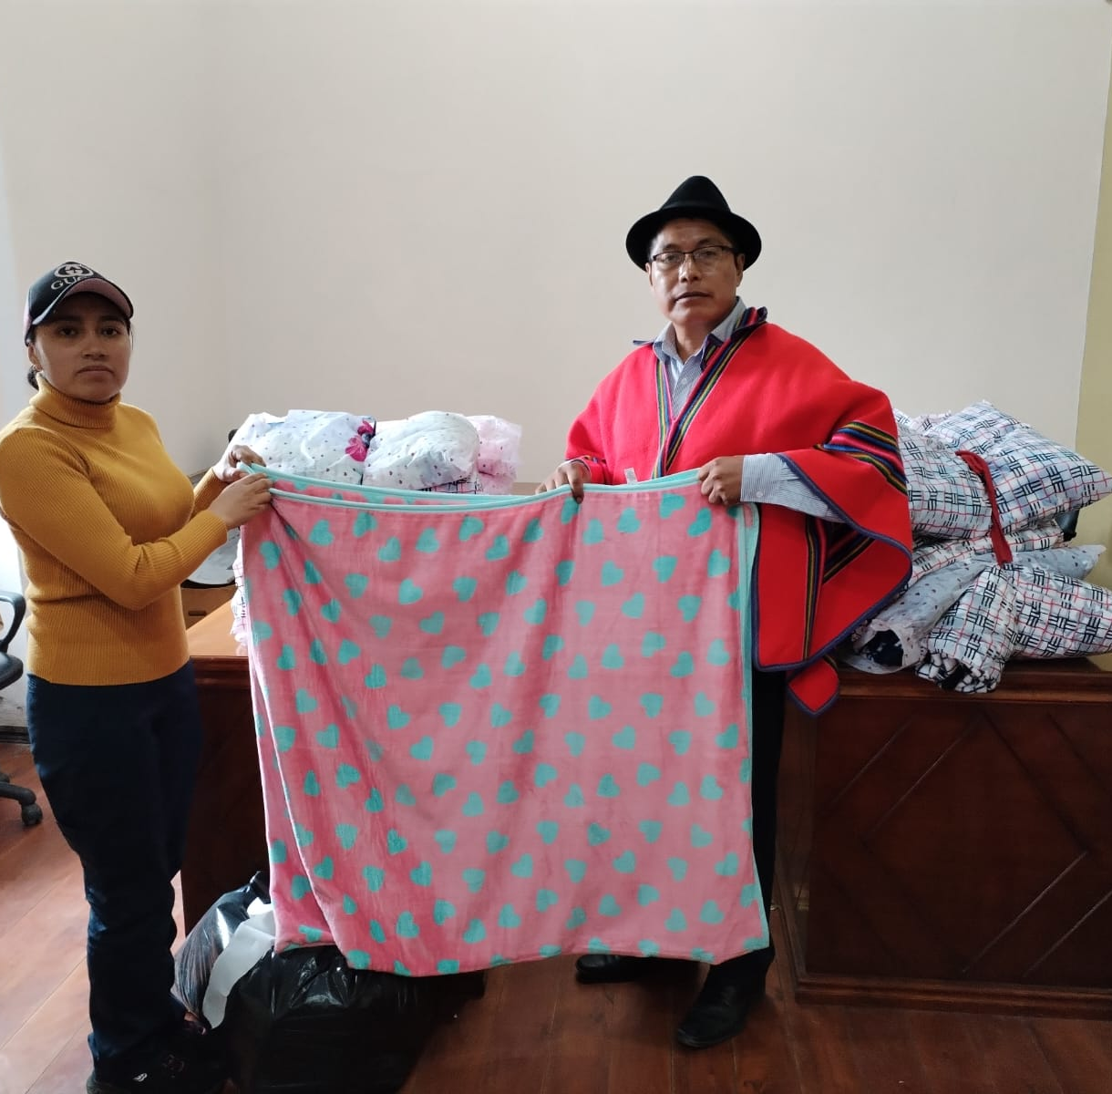
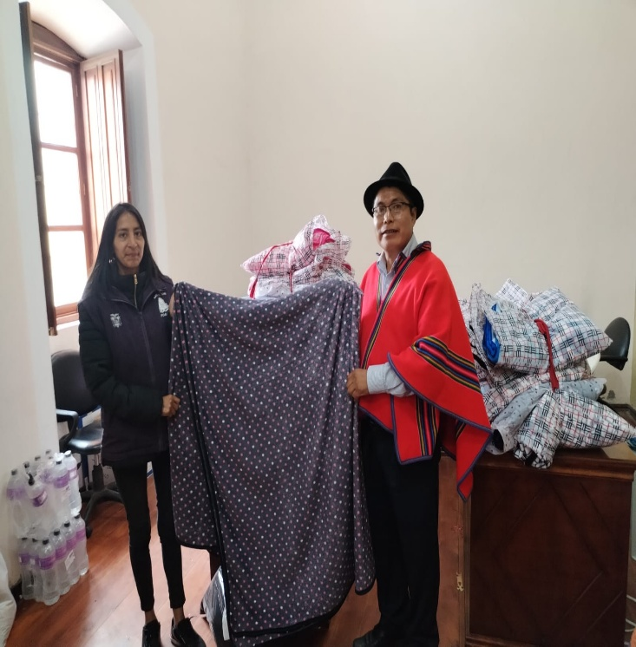
GRUPOS DE ATENCIÓN PRIORITARIA
ADQUISICIÓN DE MENAJE DE HOGAR (COBIJAS) PARA LOS USUARIOS DEL CONVENIO MODALIDAD ADULTO MAYOR
MONTO: $1042.80

Slide 45
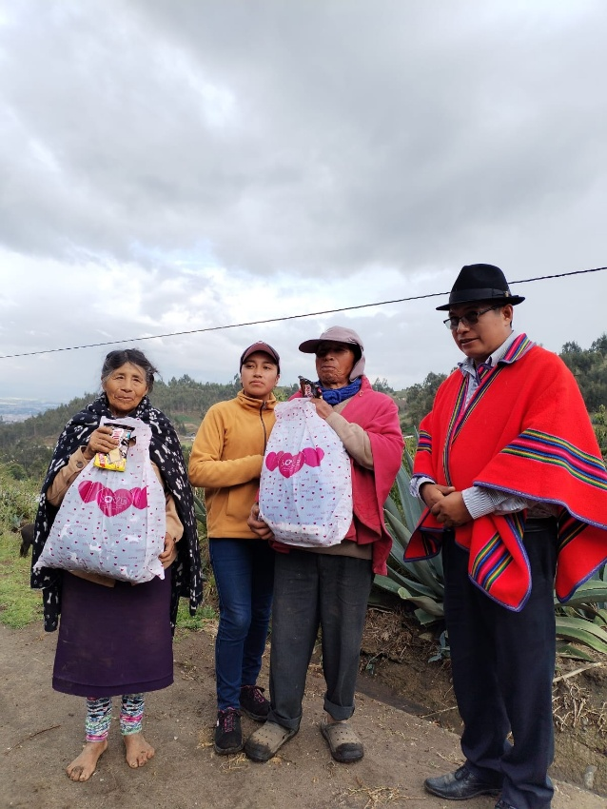
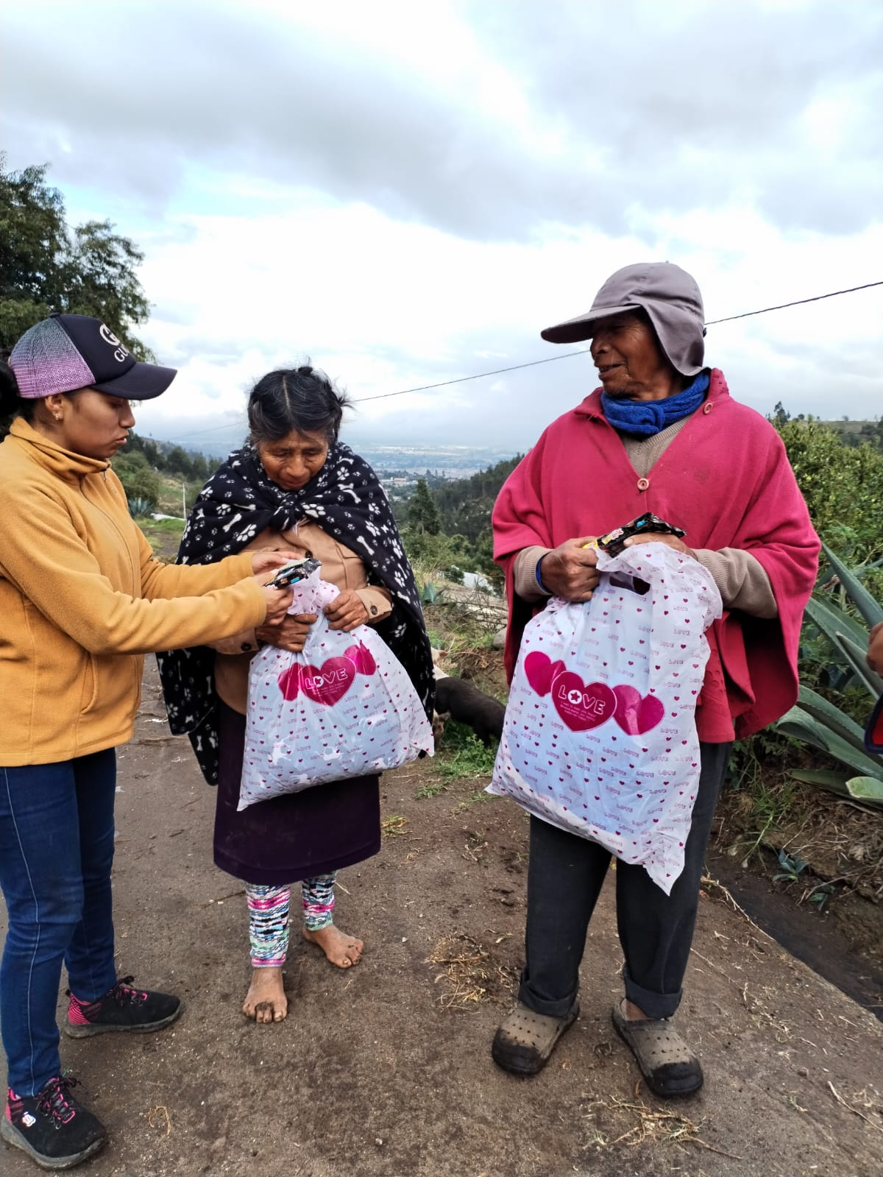

GRUPOS DE ATENCIÓN PRIORITARIA
ADQUISICIÓN DE MENAJE DE HOGAR (COBIJAS) PARA LOS USUARIOS DEL CONVENIO MODALIDAD ADULTO MAYOR
MONTO: $1042.80

Slide 46



GRUPOS DE ATENCIÓN PRIORITARIA
ADQUISICIÓN DE MENAJE DE HOGAR (COBIJAS) PARA LOS USUARIOS DEL CONVENIO MODALIDAD ADULTO MAYOR
MONTO: $1042.80

Slide 47



GRUPOS DE ATENCIÓN PRIORITARIA
ADQUISICIÓN DE MENAJE DE HOGAR (COBIJAS) PARA LOS USUARIOS DEL CONVENIO MODALIDAD ADULTO MAYOR
MONTO: $1042.80

Slide 48


GRUPOS DE ATENCIÓN PRIORITARIA
ENTREGA DE FUNDAS DE CARAMELOS A LOS USUARIOS DE LOS CENTROS DE DESARROLLO INFANTILES

Slide 49


GRUPOS DE ATENCIÓN PRIORITARIA
ENTREGA DE FUNDAS DE CARAMELOS A LOS USUARIOS DE LOS CENTROS DE DESARROLLO INFANTILES

Slide 50
GESTIONES

Slide 51


COLOCACIÓN DE LA PRIMERA PIEDRA INGRESO A LA COMUNIDAD SAN VICENTE

Slide 52

INAUGURACIÓN DE LA VÍA E – 35 INGRESO A LA COMUNIDAD SAN VICENTE

Slide 53

INAUGURACIÓN DE LA VÍA E – 35 INGRESO A LA COMUNIDAD SAN VICENTE

Slide 54


ASFALTADO DE LA VÍA E – 35 DE LA COMUNIDAD SAN VICENTE Y COLOCACIÓN DE ROMPE VELOCIDAD

Slide 55

CONVENIO CON LA UNIVERSIDAD DE LAS FUERZAS ARMADAS - VINCULACIÓN CON LA SOCIEDAD DE LOS ESTUDIANTES

Slide 56


ASFALTADO DE LA VÍA MACA ATAPULO - OSOGUIN

Slide 57


LIMPIEZA DEL SISTEMA DE ALCANTARILLADO VÍA A TILIPULO

Slide 58


LIMPIEZA DEL SISTEMA DE ALCANTARILLADO VÍA A TILIPULO

Slide 59
CONVENIOS FIRMADOS 2024
FIRMA DE CONVENIO INTERINSTITUCIONAL PARA EL MEJORAMIENTO VIAL DEL BARRIO POALÓ CENTRO ENTRE EL GAD MUNICIPAL DEL CANTÓN LATACUNGA.
CONVENIO DE COOPERACIÓN ENTRE EL MINISTERIO DE TELECOMUNICACIONES Y DE LA SOCIEDAD DE LA INFORMACIÓN Y EL GOBIERNO AUTÓNOMO DESCENTRALIZADO PARROQUIAL DE SAN JOSÉ DE POALÓ, PARA LA IMPLEMENTACIÓN, OPERACIÓN Y MANTENIMIENTO DEL PUNTO DIGITAL GRATUITO POALÓ.
CONVENIO DE GESTIÓN COMPARTIDA PARA EL MEJORAMIENTO VIAL MACA TAPULO OSOGUIN.
CONVENIO DE COOPERACIÓN TÉCNICO ECONÓMICO No. DI-03-05D01-22155-D ENTRE EL MINISTERIO DE INCLUSIÓN ECONÓMICA Y SOCIAL - MIES Y GOBIERNO AUTÓNOMO DESCENTRALIZADO PARROQUIAL SAN JOSÉ DE POALO (GAD) PARA LA IMPLEMENTACIÓN DE SERVICIOS DE DESARROLLO INFANTIL INTEGRAL EN LA MODALIDAD CENTRO DE DESARROLLO INFANTIL-CDI-MIES(DIRECTOS – CONVENIOS.
Convenio de cooperación mutua para el proyecto de inversión denominado No. AM-03-05D01-22196-D ENTRE EL MINISTERIO DE INCLUSIÓN ECONÓMICA Y SOCIAL - MIES Y GOBIERNO AUTÓNOMO DESCENTRALIZADO PARROQUIAL SAN JOSÉ DE POALO (GAD) PARA LA IMPLEMENTACIÓN DE SERVICIOS DE PERSONAS ADULTOS MAYORES -MMA EN LA MODALIDAD ATENCIÓN DOMICILIARIA.
CONVENIO ESPECÍFICO DE GESTIÓN COMPARTIDA ENTRE EL GOBIERNO AUTÓNOMO DESCENTRALIZADO DE LA PROVINCIA DE COTOPAXI Y EL GOBIERNO AUTÓNOMO DESCENTRALIZADO DE POALÓ PARA LA “CONSTRUCCIÓN DE CUNETAS DE LAS VÍAS MACA MILINPUNGO A MACA CHUQUIRALOMA Y MACA ATAPULO OSOGUIN” con código GADPC-GPS-PHV-2024-055.
GESTIÓN DE MAQUINARIA EN EL GAD MUNICIPAL DEL CANTÓN LATACUNGA Y GAD PROVINCIAL DE COTOPAXI PARA EL MANTENIMIENTO DE LAS VÍAS DE BARRIOS Y COMUNIDADES.

Slide 60
YUPAYCHANI GRACIAS

Slide 61

INFORME DE VICEPRESIDENCIA

Slide 62


GOBIERNO AUTÓNOMO DESCENTRALIZADO PARROQUIAL SAN JOSÉ DE POALÓ
ADMINISTRACIÓN
2023 - 2027
RENDICIÓN DE
CUENTAS
2024
José Choloquinga
Vocal

Slide 63



VERIFICACIÓN DE LA OBRA DE ASFALTADO DE VIA MACA ATAPULO CONVENIO CON MUNICIPIO

Slide 64



SEGUIMIENTO Y VERIFICACIÓN DE AVANCE DE LA OBRA VIAL DE CONSTRUCCIÒN DE CUNETA EN MACA ATAPULO
José Choloquinga
VOCAL

Slide 65



VERIFICACIÓN Y SEGUIMIENTO DE LA OBRA DE CUNETA EN LA VÌA MACA CHUQUIRALOMA
José Choloquinga
VOCAL

Slide 66



VERIFECACIÓN Y SEGUIMIENTO LA OBRA DE ADOQUINADO Y BORDILLO EN LAS CALLES DEL CENTRO POALÒ
José Choloquinga
VOCAL

Slide 67




VERIFICACIÓN Y SEGUIMIENTO DE MAQUINARIAS QUE ESTÁN REALIZANDO EL MANTENEMIENTO VIAL DE MACA ACCHI
José Choloquinga
VOCAL

Slide 68



PARTICIPACIÓN EN SESIONES ORDINARIAS Y EXTRA ORDINARIA DE GAD. PARROQUIAL
José Choloquinga
VOCAL

Slide 69



DELEGADO A PARTICIPAR EN LOS TALLERES CONVOCADOS POR DEFERENTES INSTITUCIONES
José Choloquinga
VOCAL

Slide 70



SEGUIMIENTO Y CONTROL DEL FUNCIONAMIENTO DE CENTROS INFANTILES Y ADULTOS MAYORES
José Choloquinga
VOCAL

Slide 71



PARTICIPACIÓN EN LOS EVENTOS CULTURALES DE LA PARROQUIA
José Choloquinga
VOCAL

Slide 72
DELEGACIONES A PRESENTAR Y HACER SEGUIMIENTO LOS DOCUMENTOS EN LAS DEFERENTES INSTITUCIONES
José Choloquinga
VOCAL

Slide 73
INFORME DE RENDICIÓN DE CUENTAS DEL VOCAL MARIO VALENZUELA

Slide 74




ENTREGA DE MATERIALES PARA LAS DIFERENTES COMUNIDADES

Slide 75

ENCARGADO DE OBRAS PUBLICAS SE REALIZA ENTREGA DE MATERIALES

Slide 76




FISCALIZACIÓN DE LAS DIFERENTES OBRAS EN LA PARROQUIA

Slide 77




FISCALIZACIÓN DE LAS DIFERENTES OBRAS EN LA PARROQUIA

Slide 78




SEGUIMIENTO A LOS TRABAJOS DE LIMPIEZA EN LA PARROQUIA

Slide 79




PARTICIPACIÓN EN LAS DIFERENTES REUNIONES, TALLERES Y EVENTOS COMO DELEGADO DEL GAD PARROQUIAL

Slide 80




PARTICIPACIÓN EN LAS DIFERENTES REUNIONES, TALLERES Y EVENTOS COMO DELEGADO DEL GAD PARROQUIAL

Slide 81




PARTICIPACIÓN EN LOS DIFERENTES EVENTOS CULTURALES Y DEPORTIVOS

Slide 82


PARTICIPACIÓN EN LOS DIFERENTES EVENTOS DEPORTIVOS

Slide 83




SEGUIMIENTO DEL SERVICIO A LOS USUARIOS DE LOS CENTROS DE DESARROLLO INFANTIL

Slide 84




SEGUIMIENTO DEL SERVICIO A LOS USUARIOS DE LOS CENTROS DE DESARROLLO INFANTIL

Slide 85
YUPAYCHANI GRACIAS

Slide 86


GOBIERNO AUTÓNOMO DESENTRALIZADO PARROQUIAL SAN JOSÉ DE POALÓ
RENDICION DE CUENTAS
2024
SRTA. María Carmen Ayala Choloquinga
VOCAL

Slide 87


VERIFICACIÓN DE ENTREGA DE CEMENTOS DE LA PREFECTURA EN LA COMUNIDAD MACA UGSHALOMA PARA LA CONSTRUCCIÓN DE CUNETAS BAJO CONVENIO ENTRE EL GAD PROVINCIAL Y EL GAD POALÓ.

Slide 88



FISCALIZACIÓN Y SEGUIMIENTO DE LA OBRA DENOMINADA TERMINACIÓN DE CUNETAS EN LA VÍA MACA UGSHALOMA BAJO CONVENIO CON EL GAD PROVINCIAL.

Slide 89


Participación en la firma del convenio entre el GAD parroquia y el MIES para la reaperturacion de los 4 centros infantiles de la parroquia para la atención de los usuario bajo convenio.
1.- Participación en la comisión técnica del proceso para la contratación de servicio externalizado de la alimentación para los 4 centros infantiles bajo convenio MIES periodo 2024.
Realizacion de calificacion de ofertas
Ralizacion del informe de adjudicacion etc.

Slide 90




Visita a las instalaciones de centro de la elaboración de alimentos para los usuarios bajo convenio MIES.
Visita a los centro infantiles y verificación de trabajos diarios que realizan las educadoras y coordinadoras de los centros infantiles para la buena atención de usuarios bajo convenio MIES.
Verificación y seguimiento de alimentos preparados para la perfecta nutrición de los niños y niñas bajo convenio.

Slide 91




CORDINADORA DEL PROYECTO ADULTO MAYOR CONVENIO MIES
Como coordinadora del proyecto se a realizado las siguientes actividades
Elaboración, revisión y firma de liquidaciones mensuales de los promotores adulto mayor.

Slide 92

Elaboración de la Necesidad y Especificaciones técnicas de la (ADQUISICIÓN DE KITS ALIMENTICIOS) para usuarios bajo convenio MIES.
Elaboración de la Necesidad y Especificaciones técnicas para la ADQUISICIÓN DE MENAJES DE HOGAR para usuarios bajo convenio MIES.

Slide 93
CONSTRUCCION DE CUNETAS DE LAS VIAS MACA MILINPUNGO-MACA CHUQUIRALOMA
Participación en la comisión técnica y elaboración de informes de convalidación de errores, verificación de requisitos y informe de adjudicación para el desarrollo de la obra denominada.

Slide 94
MEJORAMIENTO VIAL DE BARIAS CALLES DEL BARRIO CENTRO DE LA PARROQUIA (ADOQUINADO POALO CENTRO)
Participación como miembro en la comisión tecnica en la elaboracion de documentaciones del proceso del mejoramiento de barias calles (adoquinadao) del barrio centro de la parroquia.
Realización y firma del acta de calificación de oferta del proceso.
Verificación e inspección de barias calles con los técnicos delegados del Municipio del Cantón Latacunga y con el contratista adjudicado para el inicio de la obra.
Verificación de la limpieza de barias calles del barrio centro.

Slide 95




ADMINISTRADORA DE CONTRATO EN LA ACTUALIZACION DEL PLAN DE DESSAROLLO Y ORDENAMIENTO TERRITORIAL DEL PERIODO 2023-2027
Se ha verificado que la actualizacion de PDYOT se desarolle de manera veridica y justa y en territorio de cada barrios y comunidades de la parroquia Poalo.
Socializacion en las diferentes barrios y comunidades.
Exposición del producto realizado con el consejo de planificacion y vocales para la aprobacion del PDYOT.

Slide 96




PARTICIPACIÓN EN DIFERENTES EVENTOS, TALLERES Y CAPACITACIONES DE DIFERENTES INSTITUCIONES PÚBLICAS DE LA PROVINCIA DE COTOPAXI

Slide 97



FISCALIZACIÓN, VERIFICACIÓN Y SEGUIMIENTO DE VARIAS OBRAS REALIZADAS POR EL GOBIERNO PARROQUIAL
ADOQUINADO BARRIO CENTRO DE LA PARROQUIA

Slide 98



VERIFICACIÓN DE LA NECESIDAD URGENTE PARA EL MANTENIMIENTO DEL PUENTE TIGLIN
VERIFICACIÓN Y FISCALIZACIÓN DEL BUEN USO DE MATERIA Y CORRECTA REALIZACIÓN DE CUNETAS MACA MILINPUNGO - MACA CHUQUIRALOMA

Slide 99
YUPAYCHANI GRACIAS

